Slide 1

NHẬP MÔN:
NỀN TẢNG TỰ ĐỘNG HOÁ DOANH NGHIỆP
PHIÊN BẢN BÀI GIẢNG CHO NHÓM CHUYÊN GIA TƯ VẤN CHUYỂN ĐỔI A.I CHO DOANH NGHIỆP
BUỔI 1+2
GIẢNG VIÊN: TH.S NGUYỄN MINH CƯỜNG

Slide 2

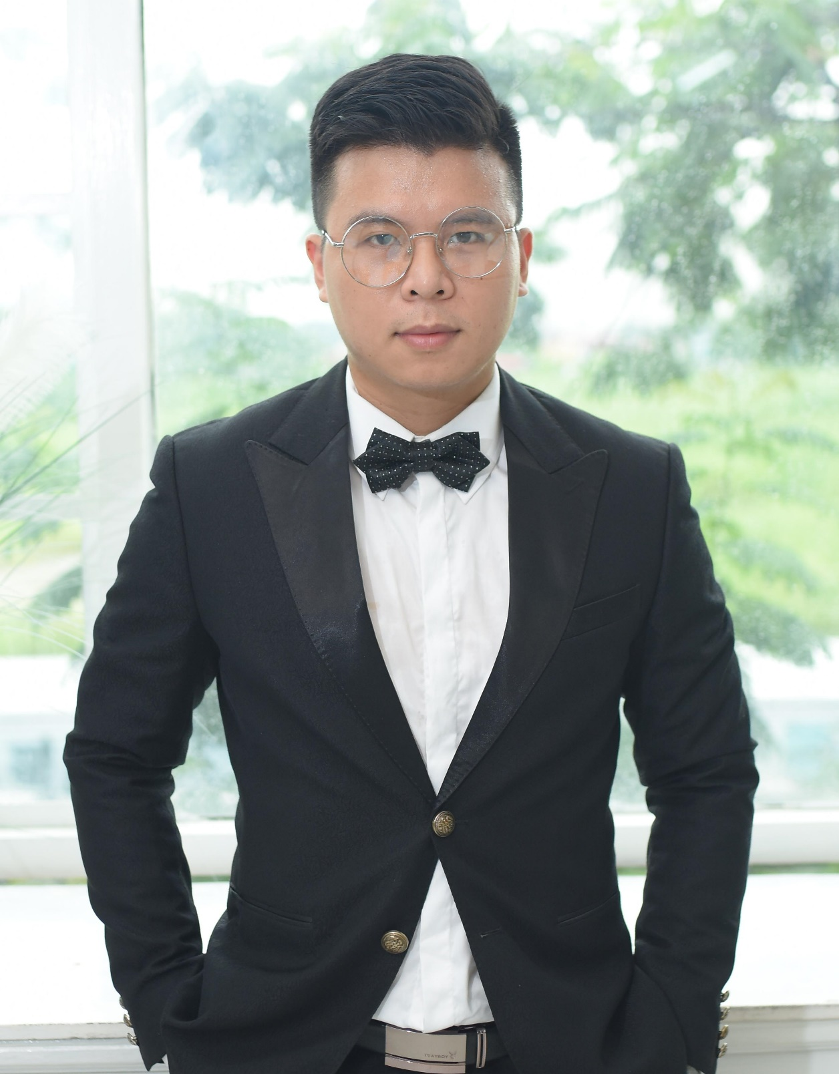
GIỚI THIỆU GIẢNG VIÊN
Th.S Nguyễn Minh Cường
Nhà sáng lập và Tư vấn trưởng tại Alobase
  Thạc sĩ, Williams College, Hoa Kỳ
  Thiết kế các khoá học Thực hành kĩ năng A.I cho doanh nghiệp (12 buổi), Các khoá chuyên sâu cho Tập đoàn Hoà Phát, Petrolimex, PetroVietnam, Viettel, HomeCredit, VNNext Software...
  Các chuyên đề đào tạo: (1) Phổ cập (2) A.I cho Marketing (3) Tối ưu A.I cho doanh nghiệp (4) A.I cho Chiến lược lãnh đạo (5) A.I cho Lập trình viên.
  Admin cộng đồng Bình dân học A.I gần 600K thành viên, là nhóm học tập A.I lớn nhất Việt Nam hiện nay.
  Quản lý các dự án chuyển đổi xanh và chuyển đổi số cho các start-up và doanh nghiệp của GIZ và UNDP
  Chủ nhiệm nhiệm vụ số 8, đề án 844 về Xây dựng Hệ sinh thái khởi nghiệp Đổi mới sáng tạo của Bộ KHCN.

Slide 3


KHUNG NỘI DUNG HAI BUỔI
PHẦN 1
SKILL CHO DOANH NGHIỆP
PHẦN 2
TỰ ĐỘNG HÓA VỚI N8N
Vai trò tư vấn & mục tiêu đào tạo
Lý thuyết: Prompt, Skill & Markdown
Cài đặt siêu trợ lý A.I trên máy tính
Tạo & gọi nhân viên A.I trên máy tính
Đọc & quản lý file Skill (Markdown)
Đồng bộ dữ liệu cho nhân viên AI với Github
Lý thuyết luồng làm việc & n8n
Cài đặt n8n & chìa khoá kết nối
A.I thiết kế luồng tự động
Tải & chỉnh sửa luồng JSON
Luồng nhắc việc & gửi email tự động
Đưa A.I vào luồng n8n

Slide 4
1. Có mặt đúng giờ: 7:30 phút TỐI thứ Ba và thứ Năm hang tuần
2. Vui lòng để điện thoại ở chế độ rung/ máy bay
3. Tích cực tương tác trên nhóm Zalo: Học viên làm đủ số bài tập sẽ được giảng viên hỗ trợ thêm
4. Nên có 4G dự phòng trong trường hợp WIFI bị yếu
5. Hỗ trợ bạn cùng nhóm trong quá trình thực hành là cách học tập hiệu quả.
6. Các tài liệu của Khóa sẽ được đưa vào Github được ghim trong nhóm Zalo.
7. Tôn trọng quy ước lớp và sự điều phối của giảng viên và trợ giảng.
QUY ƯỚC LỚP HỌC

Slide 5

BẢN QUYỀN VỀ NỘI DUNG KHOÁ HỌC
Mọi nội dung bao gồm tài liệu và record của khóa học thuộc bản quyền của Alobase . Vui lòng không chia sẻ công khai, không tự động record màn hình, không thương mại hóa, không khai thác nội dung khi chưa có sự đồng ý bằng văn bản từ Alobase.
Chúng tôi khuyến nghị mọi học viên đều sử dụng các phần mềm bản quyền trong quá trình học tập.
Chúng tôi có cung cấp license thương mại cho các đối tác muốn tái sử dụng cho mục đích thương mại, vui lòng liên hệ Alobase để nhận báo giá.
BTC xin trân trọng cảm ơn!

Slide 6

PHẦN 1
SKILL CHO DOANH NGHIỆP

Slide 7
THẢO LUẬN:
NHÀ TƯ VẤN THỰC SỰ LÀM GÌ?

Slide 8
?
CHÚNG TA ĐI ĐÀO TẠO ĐỂ LÀM GÌ KHI CÔNG CỤ A.I NGÀY CÀNG DỄ DÙNG?

Slide 9
3 KHÁI NIỆM CHÍNH
PROMPT – SKILL - MARKDOWN

Slide 10

1. Prompt: chỉ dẫn dùng một lần — hỏi gì, AI trả lời nấy.
2. Skill: đóng gói prompt + quy trình + biểu mẫu thành công cụ tái sử dụng.
3. Viết một lần, cả phòng ban dùng lại — đầu ra đồng nhất theo chuẩn doanh nghiệp
4. Cấu trúc chuẩn 4 phần: Bối cảnh → Dữ liệu đầu vào → Quy trình xử lý → Tiêu chuẩn đầu ra.
TẠI SAO LẠI LÀ SKILL?

Slide 11
Trong bối cảnh thực tiễn của Việt Nam năm 2026, đóng gói được các Skill – kĩ năng cho nhân viên AI của Doanh nghiệp là MỤC TIÊU MÀ MỌI TƯ VẤN PHẢI HƯỚNG ĐẾN.
Đây là phần giá trị gia tăng được trả tiền và đã được chứng minh HIỆU QUẢ.

Slide 12
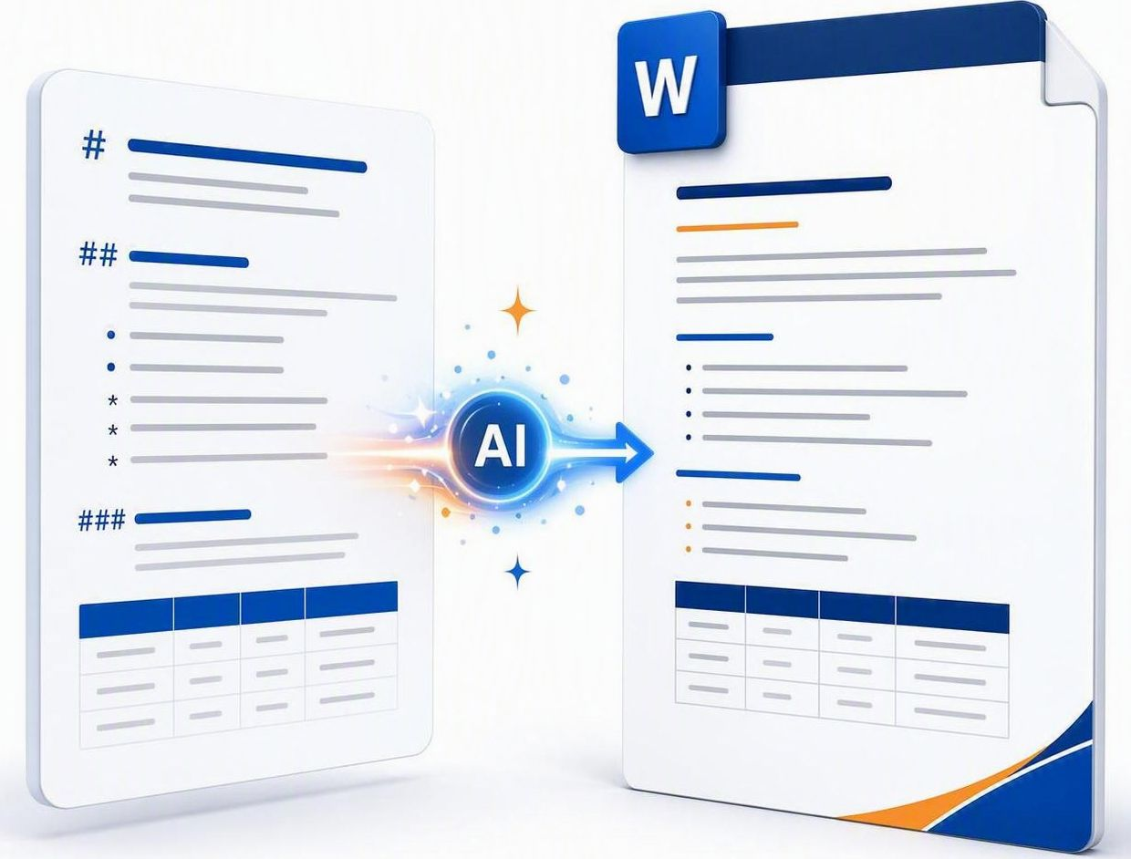
MARKDOWN CHO VĂN BẢN
1. Markdown: ngôn ngữ đánh dấu đơn giản giúp AI hiểu cấu trúc văn bản.
2. Cú pháp cốt lõi: # Tiêu đề, **in đậm**, - gạch đầu dòng, | bảng dữ liệu |.
3. Văn bản có cấu trúc rõ giúp AI soạn đúng thể thức.
4. Markdown (.md) là ngôn ngữ chính của skill, trong mọi skill luôn có ít nhất 01 file .md

Slide 13
BÀI TẬP 1:
CÀI ĐẶT CÁC SIÊU TRỢ LÝ AI TRÊN MÁY TÍNH

Slide 14

CÁC TRỢ LÝ AI HYBRID:
ANTIGRAVITY IDE, CODEX & CLAUDECODE
1. 3 cách dùng A.I phổ biến cho doanh nghiệp là web based, local và hybrid
2. Cách dùng web-based chứa đựng rủi ro lớn nhất về dữ liệu doanh nghiệp, do đó thường chỉ dùng để xử lý các tác vụ đơn giản.
3. Các tư vấn viên nếu chỉ dừng lại ở mức web-based có nguy cơ trở thành người biển diễn công cụ.
4. Các A.I thuần local thường cần cấu hình máy cao/ đầu tư lớn về cơ sở hạ tầng, do đó có thể chưa đáp ứng được yêu cầu thực tế cho doanh nghiệp
5. Việc lựa chọn các A.I dạng Hybird là 1 lựa chọn thực tiễn phù hợp và thuận tiện cho việc triển khai các giải pháp A.I cho doanh nghiệp

Slide 15
Cài đặt THÀNH CÔNG 2/3 các ứng dụng AI dưới đây để thực hiện các bài tập về sử dụng AI ở môi trường trên máy tính.

Slide 16
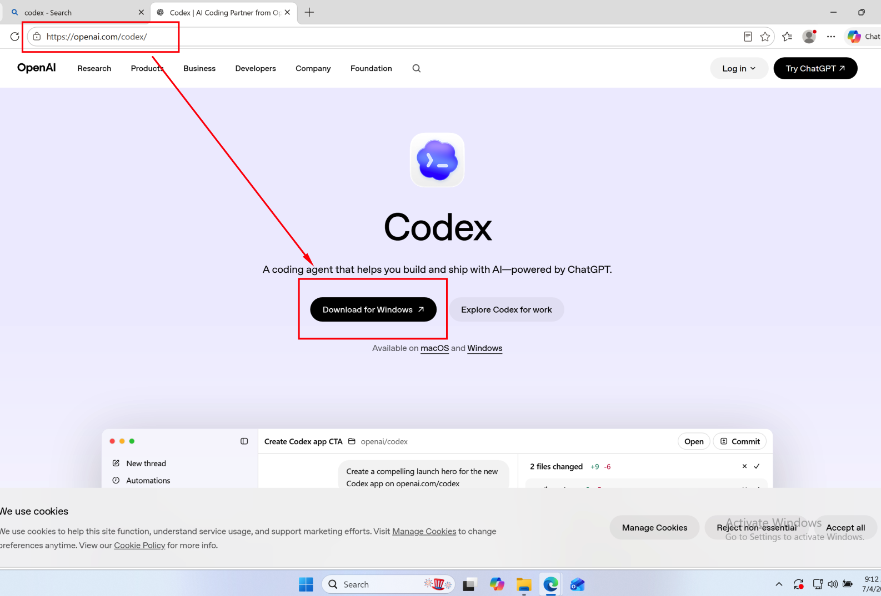
Cài đặt:

Slide 17
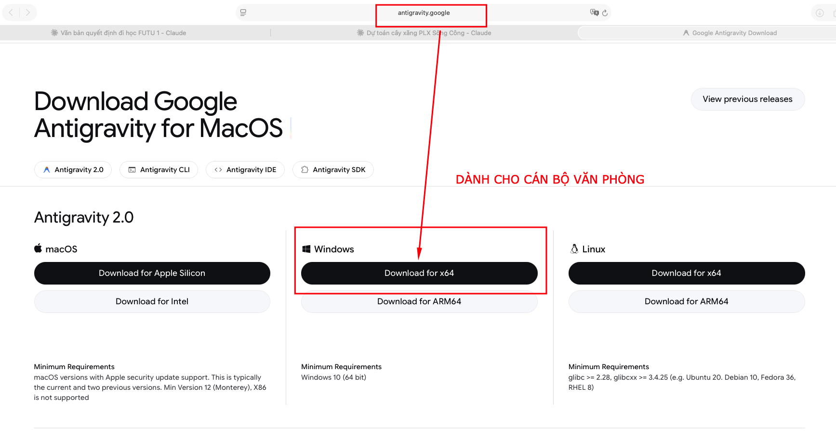
Cài đặt:

Slide 18
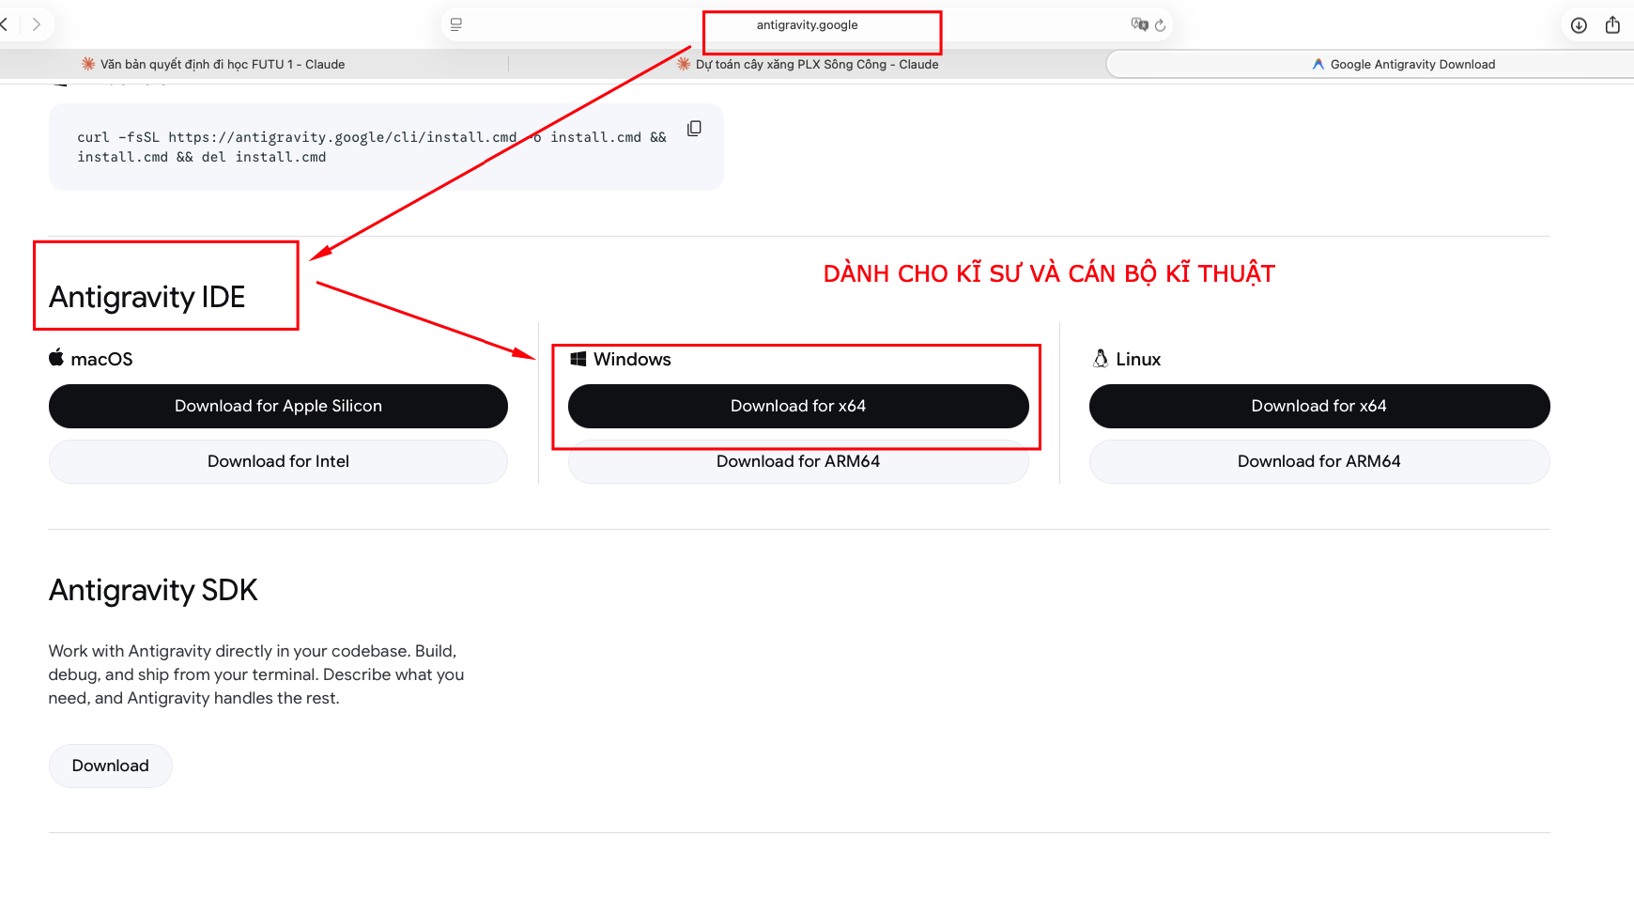
Cài đặt:

Slide 19
BÀI TẬP 2:
TẠO NHÂN VIÊN A.I TRÊN MÁY TÍNH

Slide 20
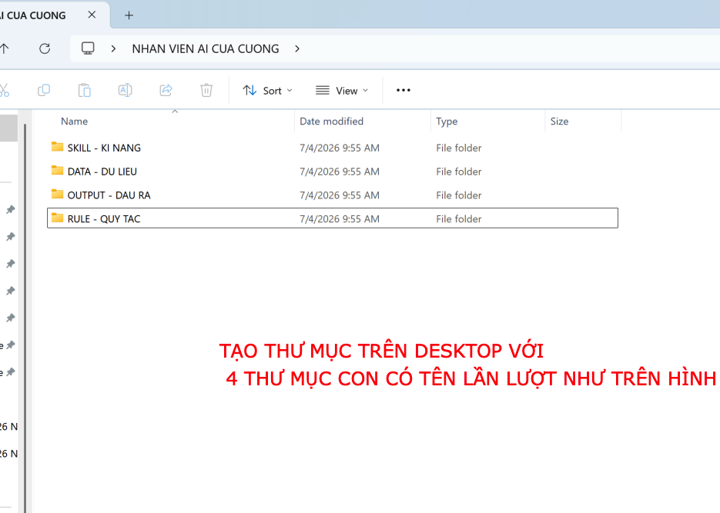
Cài đặt:

Slide 21
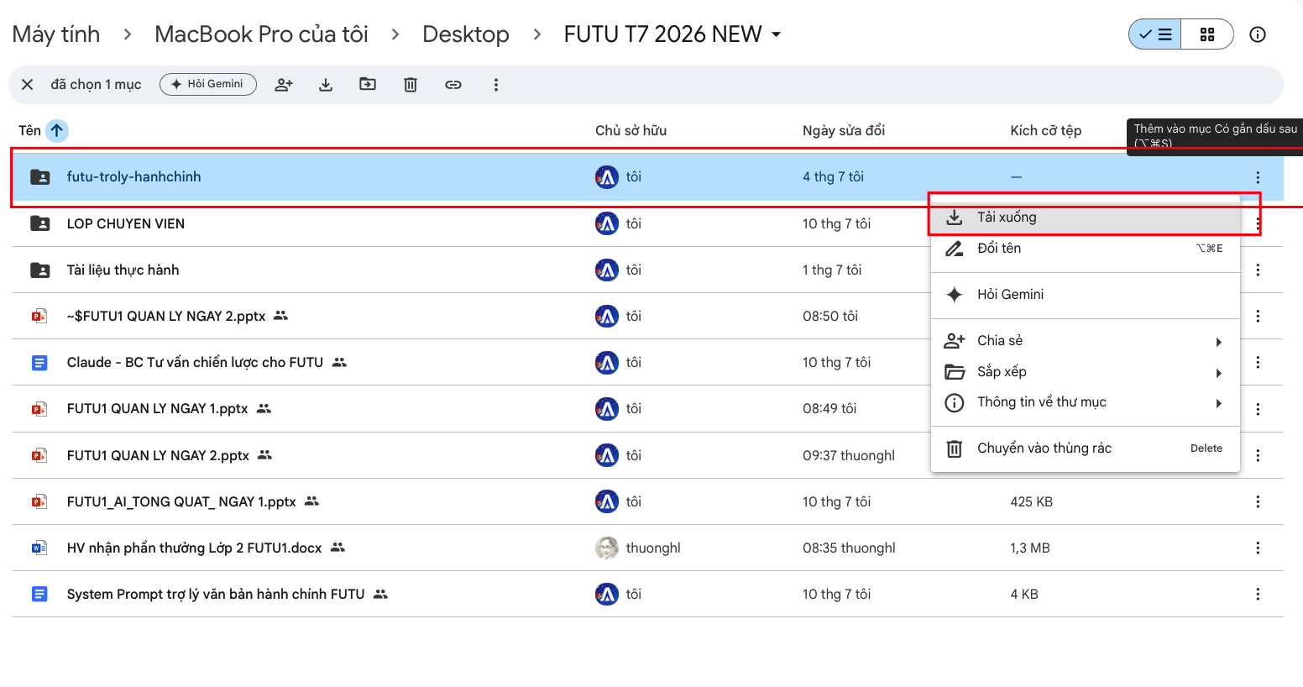
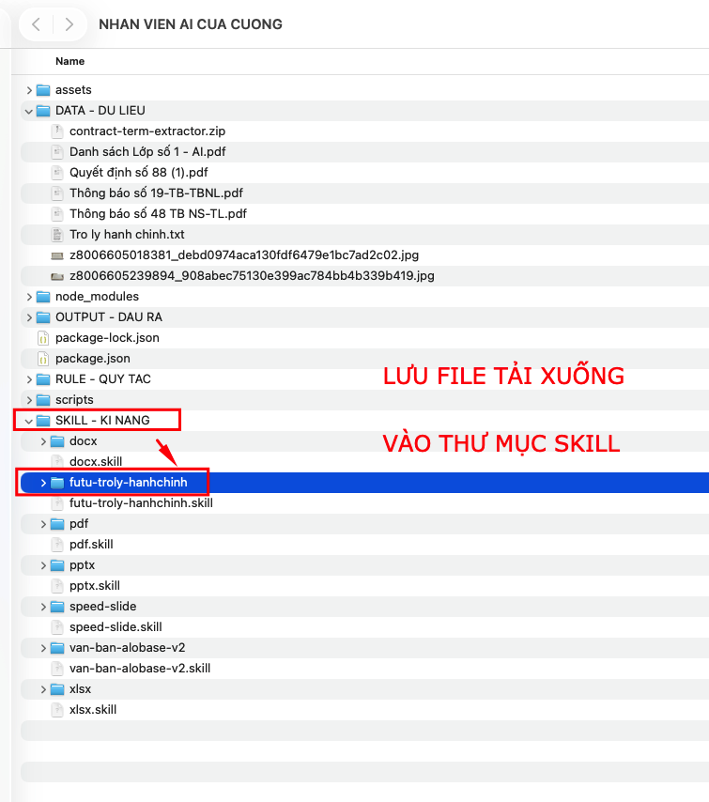

Slide 22
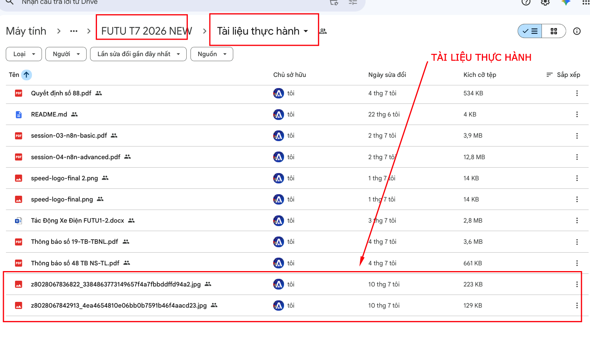
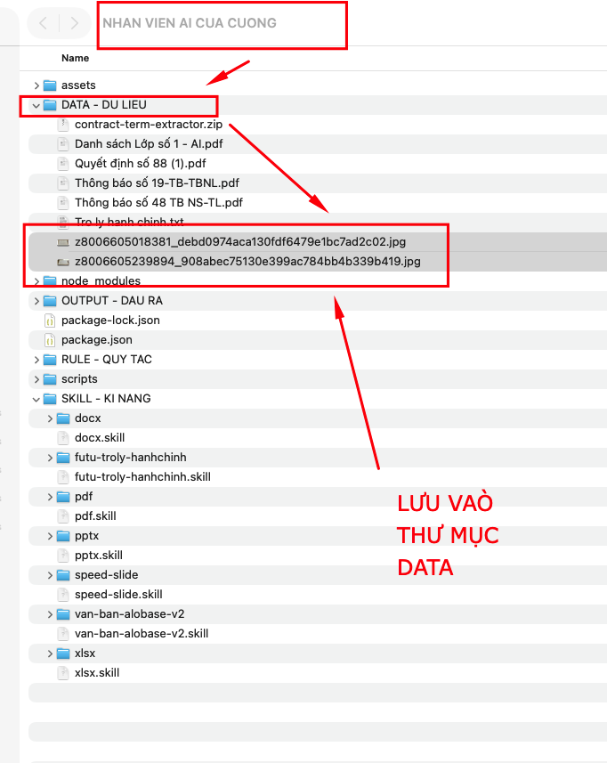

Slide 23
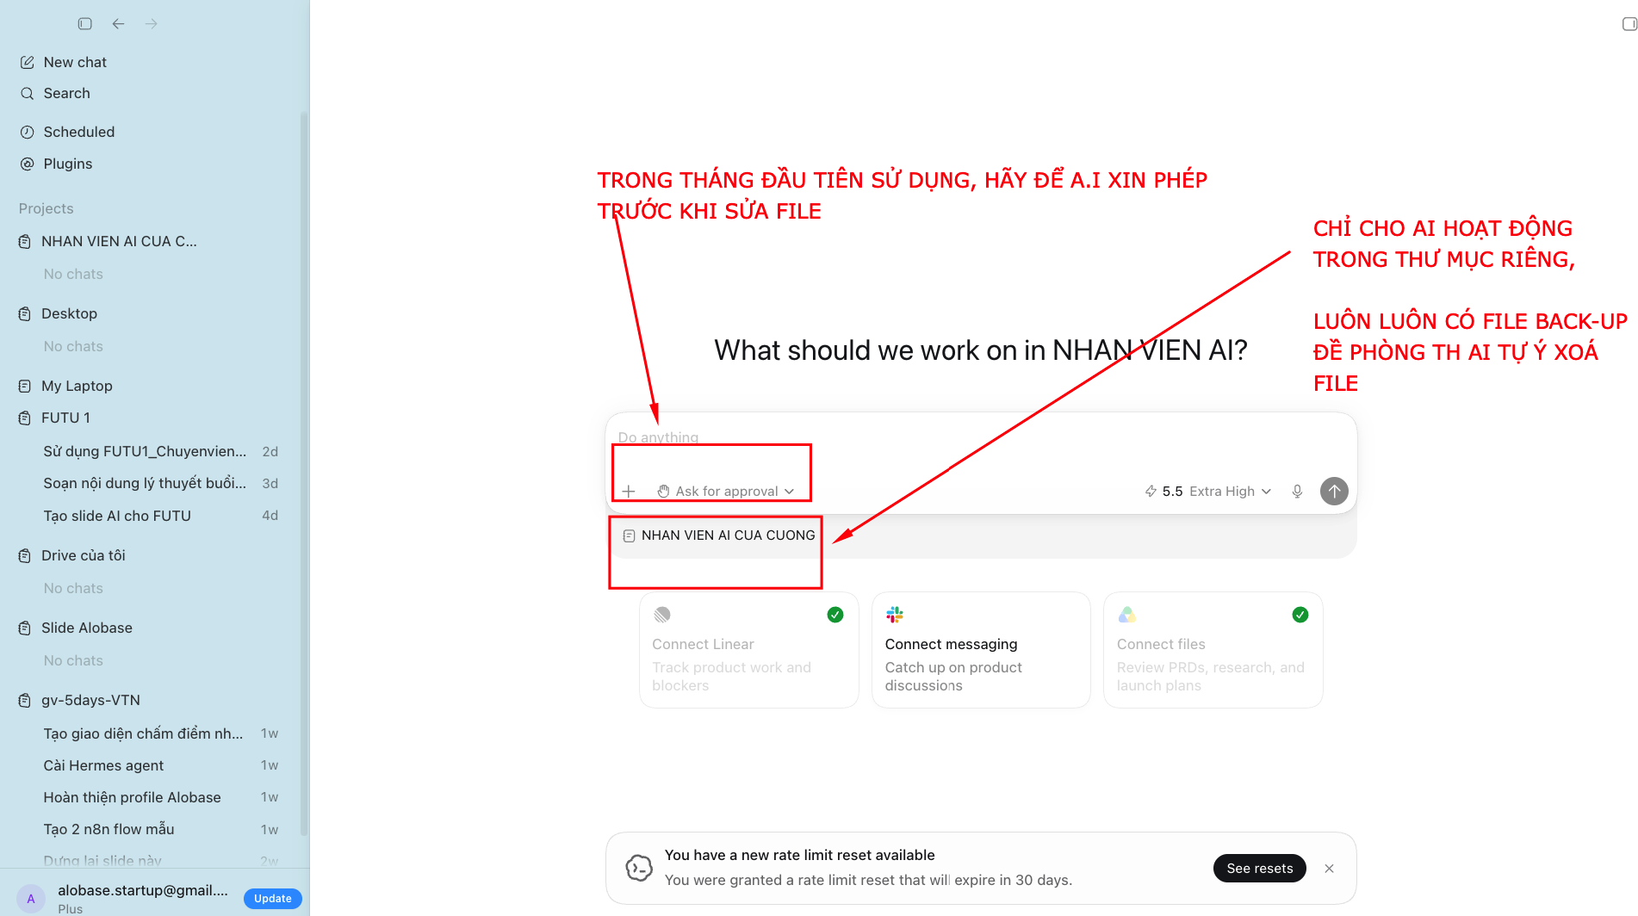
CODEX: GỌI NHÂN SỰ SỐ RA

Slide 24
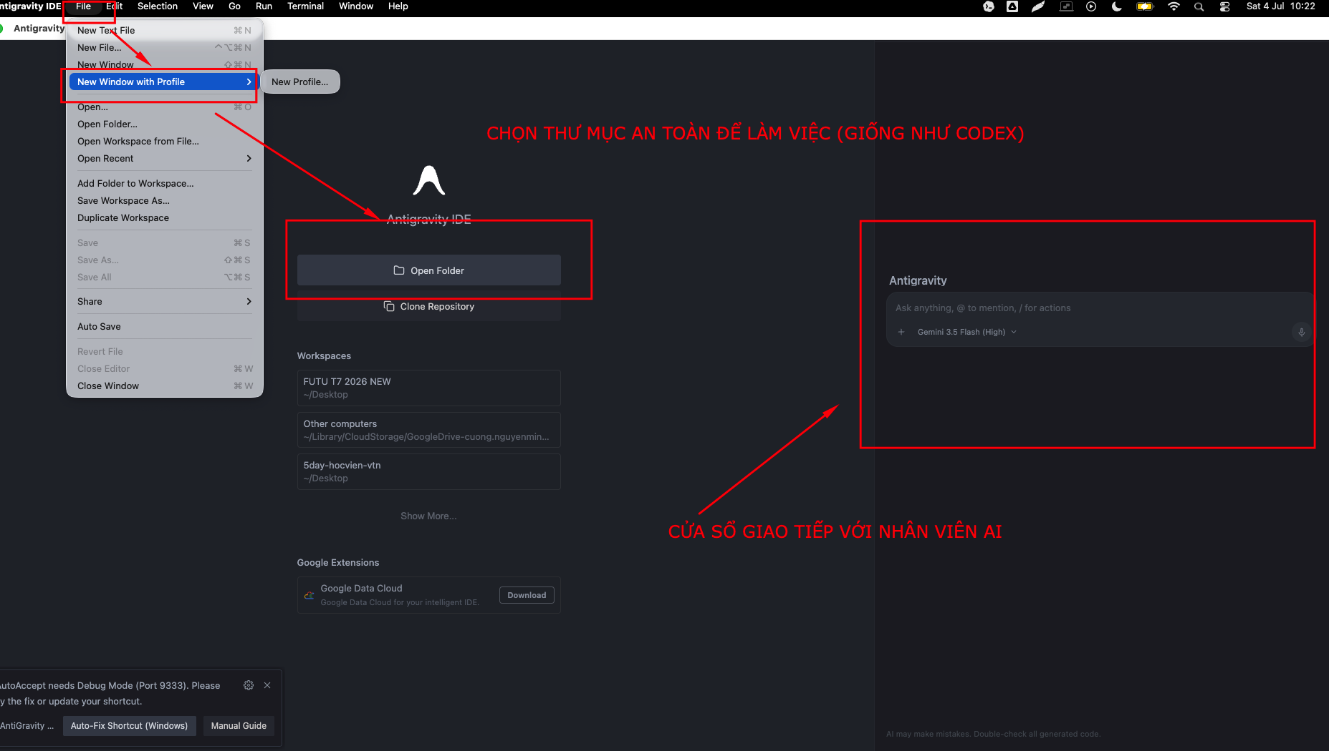
ANTIGRAVITY: GỌI NHÂN SỰ SỐ RA

Slide 25
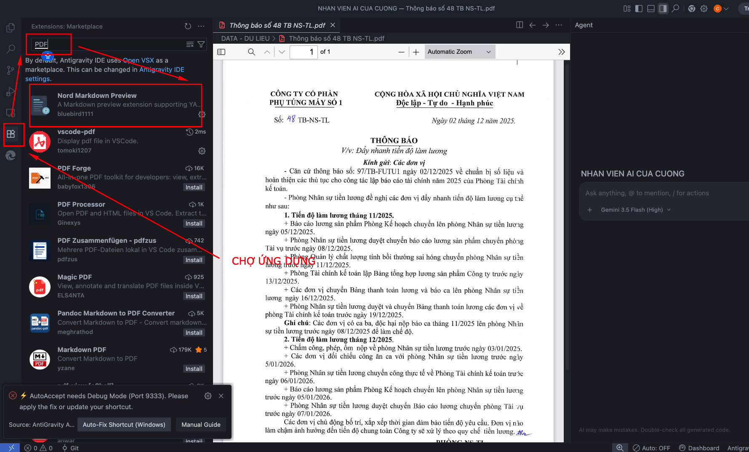
ANTIGRAVITY

Slide 26
BÀI TẬP 3:
CÀI ĐẶT ỨNG DỤNG MARKDOWN VIEW ĐỂ ĐỌC ĐƯỢC FILE SKILL

Slide 27
TRONG SKILL SẼ CÓ 1 FILE ĐUÔI .MD, ĐÂY LÀ ĐỊNH DẠNG MARKDOWN, ĐỂ ĐỌC ĐƯỢC CẦN PHẢI CÓ TRÌNH DUYỆT MARKDOWN (GIỐNG NHƯ ĐỂ ĐỌC PDF CẦN CÓ TRÌNH DUYỆT RIÊNG)

Slide 28
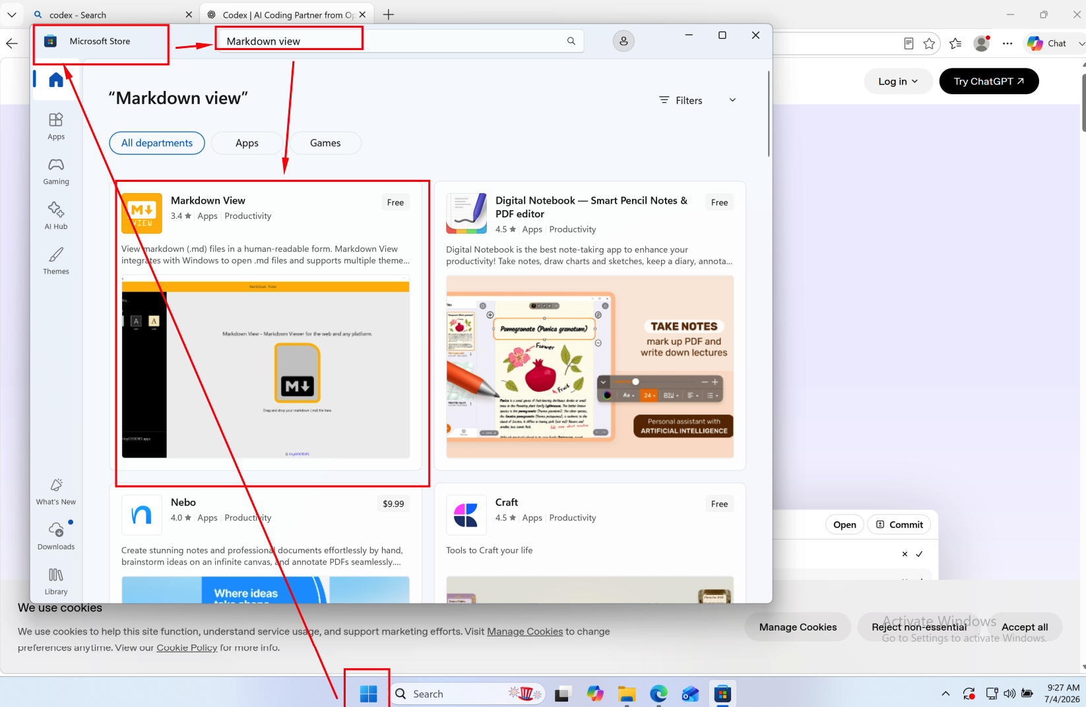
Cài đặt:

Slide 29
BÀI TẬP 4:
ĐỒNG BỘ DỮ LIỆU CHO NHÂN VIÊN A.I VỚI GITHUB

Slide 30
git clone https://github.com/alobase-org/hocvien_k1_aiautomation.git
(Sao chép repo về thư mục)
git pull https://github.com/alobase-org/hocvien_k1_aiautomation.git
(Lấy phần update tài liệu mới về)
git push https://github.com/alobase-org/hocvien_k1_aiautomation.git
(Đẩy file mới làm lên)
git stash/ git stash pop: anh chị hỏi AI để biết thêm 2 lệnh này là gì

Slide 31
Yêu cầu của khách hàng thường là không mới.
Tư vấn không làm lại từ đầu
1 thao tác quen thuộc là lên github tìm them xem có sản phẩm repo tương tự hay không.
Git clone về để nghiên cứu
Nếu không hiểu thì nhờ AI giải thích, tóm tắt.
Nhờ A.I biên tập, chỉnh sửa cho phù hợp với nhu cầu của khách hàng

Slide 32
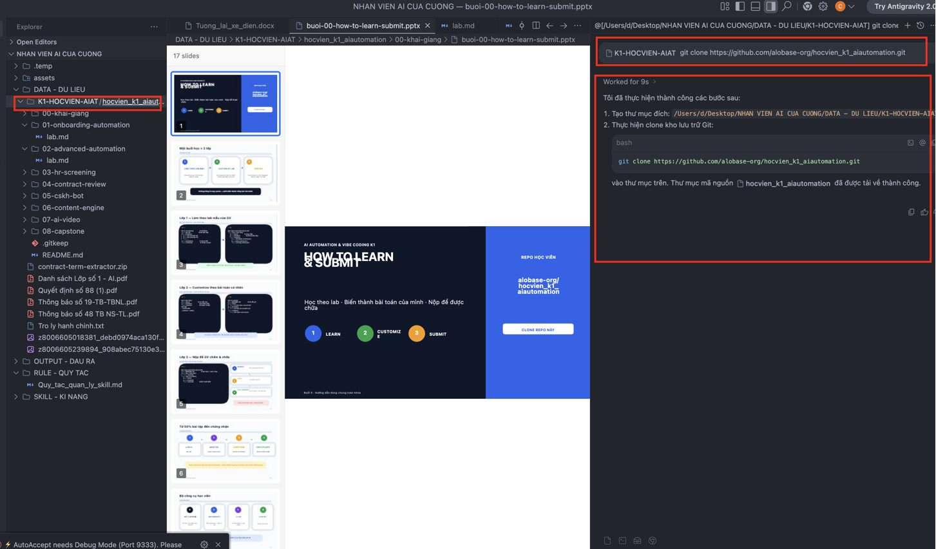

Slide 33
PHẦN 2
TỰ ĐỘNG HOÁ VỚI N8N

Slide 34
TẠI SAO LAỊ LÀ LUỒNG TỰ ĐỘNG KHI ĐÃ CÓ AI AGENT
1. CHI PHÍ
2. CHÍNH XÁC: AI AGENT LÀ CÓ TÍNH XÁC SUẤT, TRONG KHI RẤT NHIỀU TÁC VỤ DOANH NGHIỆP LÀ CÓ TÍNH TẤT ĐỊNH (LOGIC NẾU – THÌ)

Slide 35
LÝ THUYẾT LUỒNG:
CÁC LUỒNG CÔNG VIỆC VÀ CÔNG CỤ XÂY DỰNG LUỒNG

Slide 36
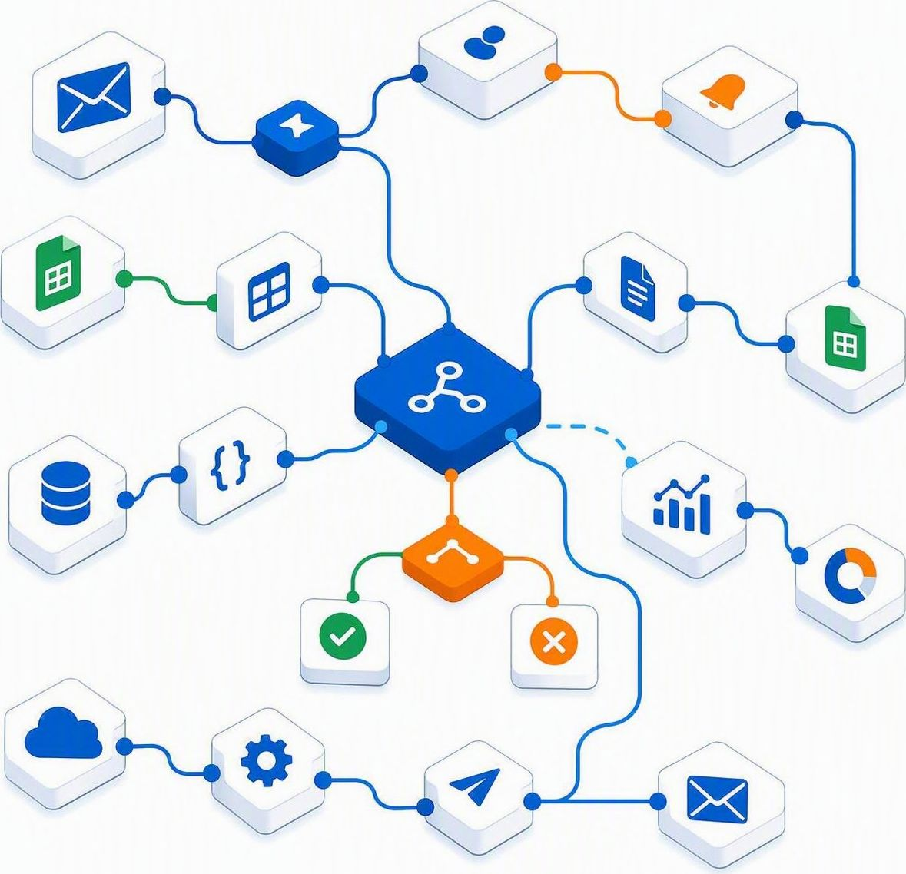
LÝ THUYẾT: n8n LÀ GÌ?
1. Nền tảng tự động hóa workflow trực quan theo hướng Low-code/No-code.
2. Kéo thả các node trên canvas — không cần biết lập trình.
3. Hai lựa chọn triển khai: n8n Cloud hoặc Self-hosted (tự chủ dữ liệu).
4. Kết nối hàng trăm ứng dụng: Gmail, Google Sheets, Zalo, AI LLMs...
5. Biến các ứng dụng rời rạc thành một luồng vận hành tự động.

Slide 37
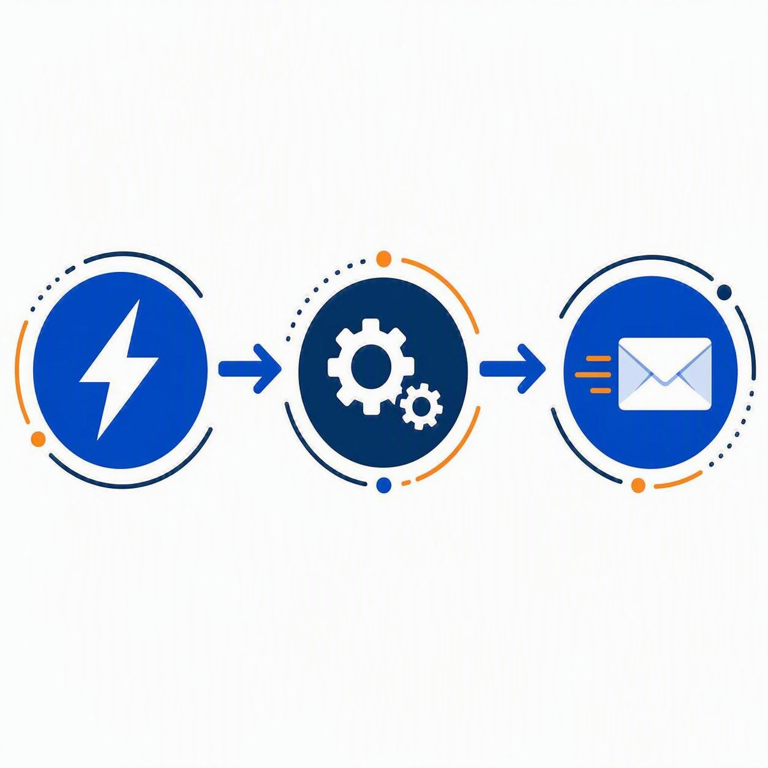
1. Trigger (Bộ kích hoạt): điểm bắt đầu — bấm tay, hẹn giờ, sự kiện mới.
2. Node (Nút xử lý): đọc dữ liệu, biến đổi, rẽ nhánh IF, gọi AI phân tích.
3. Action (Hành động): gửi email, ghi Google Sheets, tạo bản nháp Gmail.
4. Ví dụ CHẤM CÔNG, NHẮC VIỆC, SOẠN EMAIL
5. Không có Trigger, workflow chưa có điểm bắt đầu.
LÝ THUYẾT: TRIGGER · NODE · ACTION

Slide 38

1. Credentials: nơi n8n lưu thông tin xác thực khi kết nối dịch vụ ngoài.
2. OAuth2: đăng nhập Google để cấp quyền cho Gmail & Google Sheets.
3. API Key: khóa kết nối Google AI Studio để gọi mô hình Gemini.
4. Tuyệt đối không viết (hardcode) khóa bí mật trong Prompt hay Node.
5. Hành động quan trọng: AI chỉ soạn nháp — con người duyệt và bấm Gửi.
LÝ THUYẾT: CREDENTIALS & BẢO MẬT

Slide 39
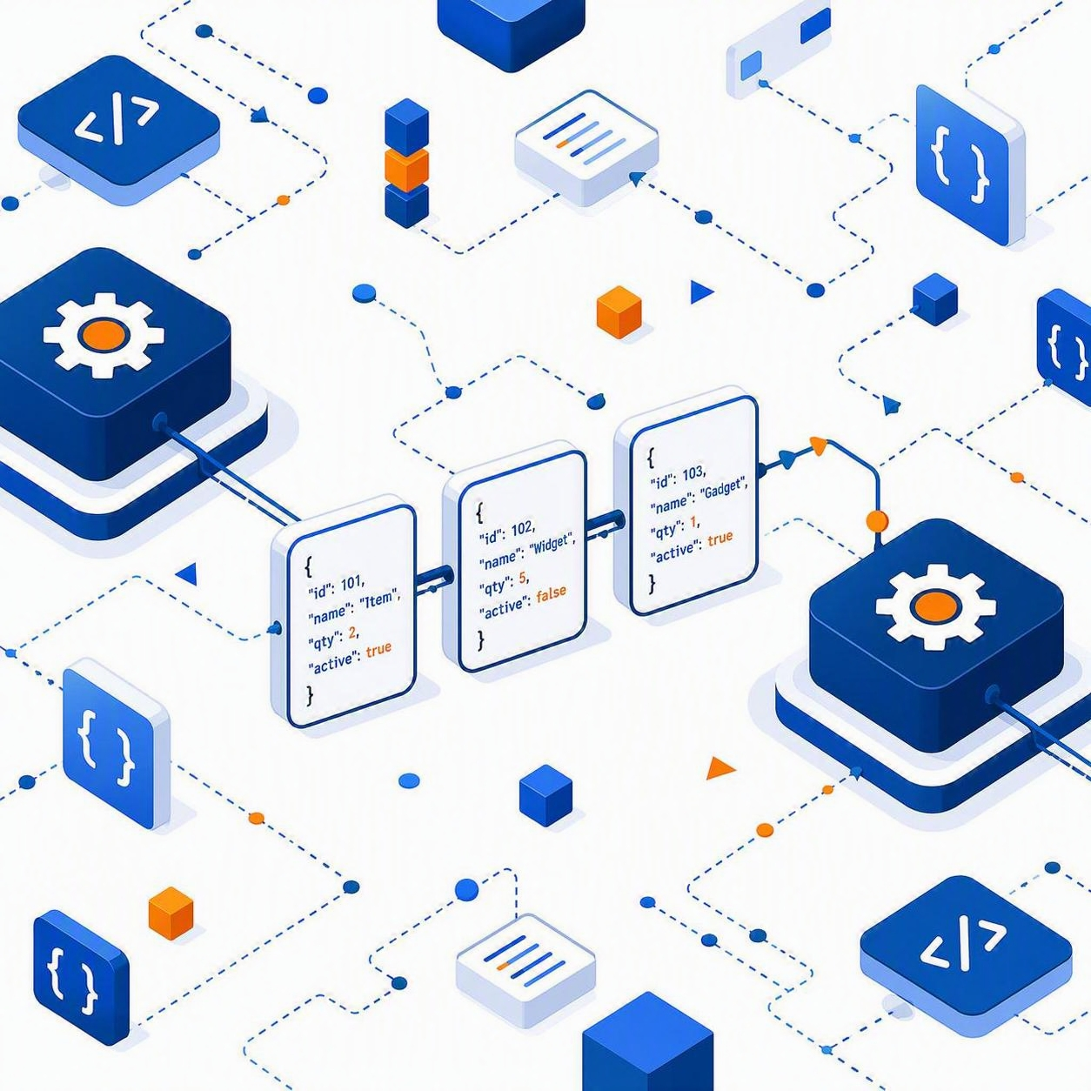
1. Dữ liệu truyền giữa các node dưới dạng đối tượng JSON (khóa – giá trị).
2. Mỗi dòng Google Sheets là một item JSON đi qua luồng xử lý.
3. Tham chiếu dữ liệu bằng biểu thức: {{ $json["Mô tả sự cố"] }}.
4. AI đôi khi bọc JSON trong markdown — cần node Code làm sạch trước khi dùng.
5. Giữ lại row_number để node Update ghi kết quả đúng dòng gốc.
LÝ THUYẾT: JSON TRONG n8n

Slide 40
BÀI TẬP 1:
ĐĂNG KÍ VÀ CÀI ĐẶT N8N
TRÊN ĐÁM MÂY

Slide 41
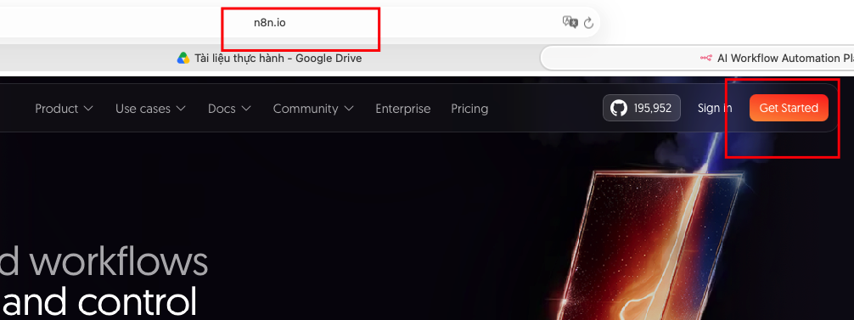
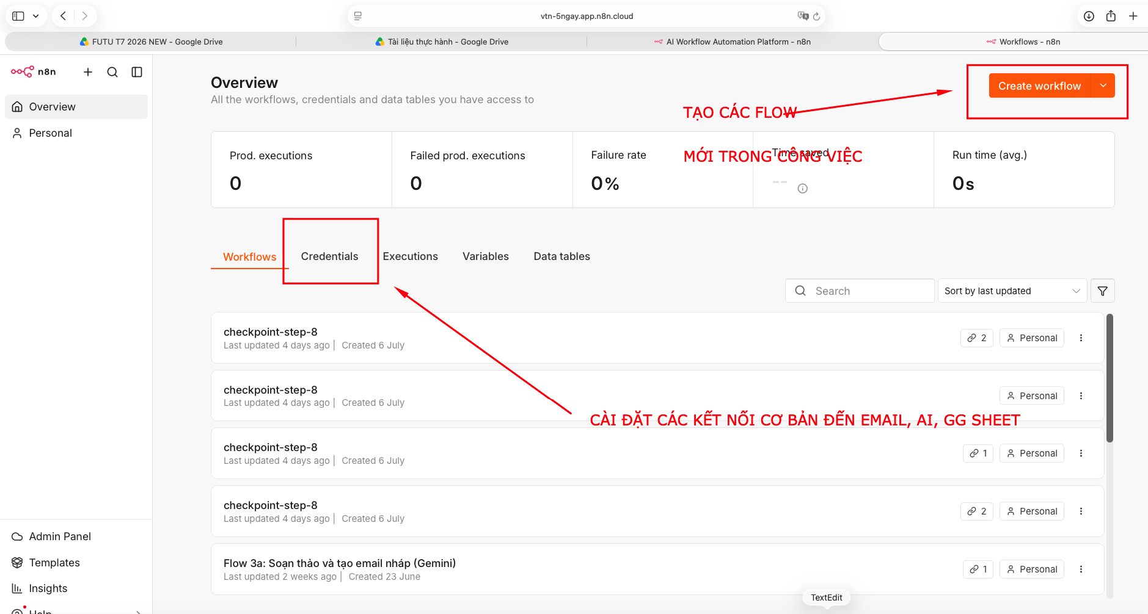

Slide 42
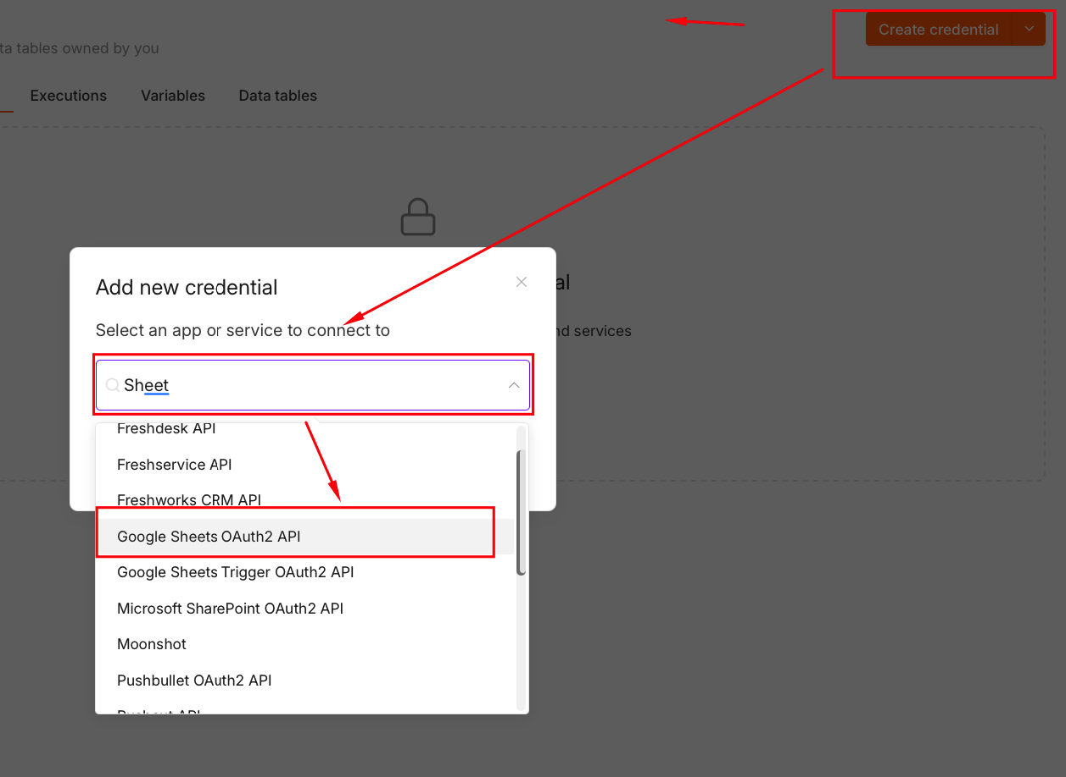
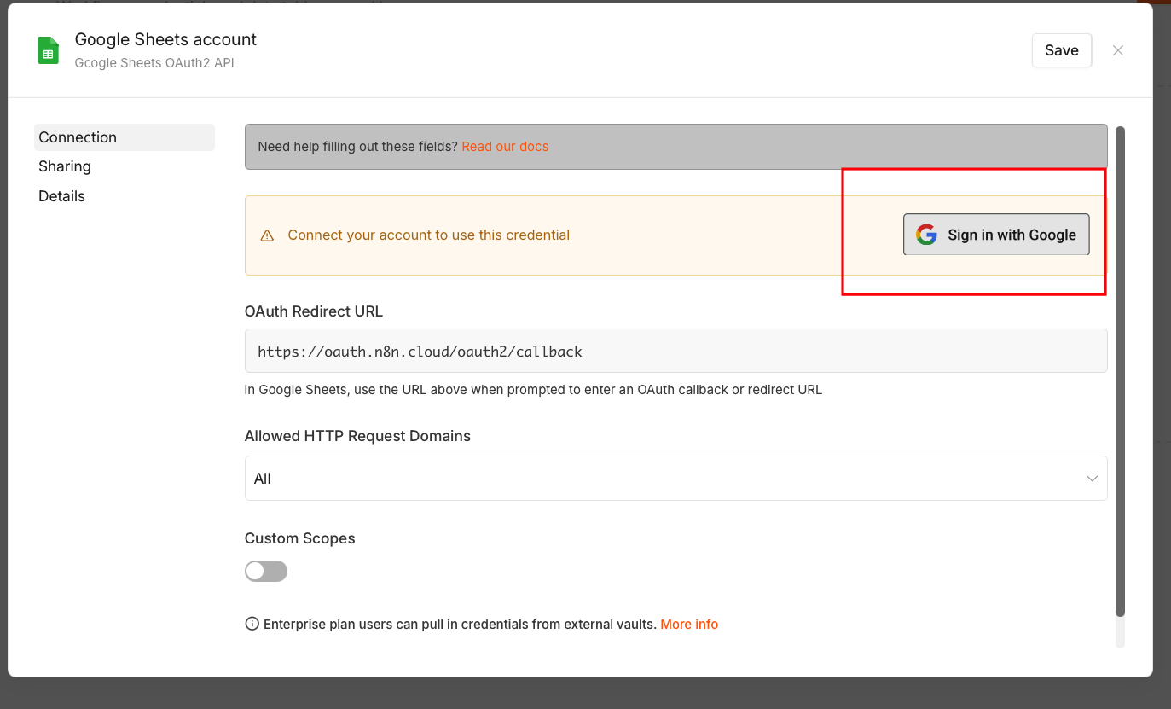
CÀI ĐẶT CHÌA KHOÁ KẾT NỐI ĐẾN GOOGLE SHEET (1)
LÝ THUYẾT: JSON TRONG n8n

Slide 43
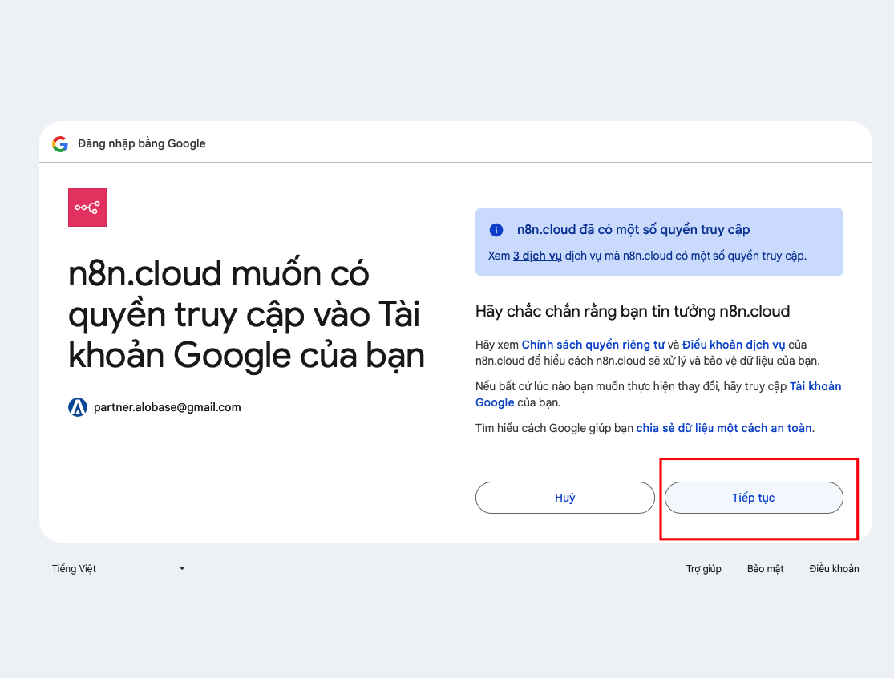
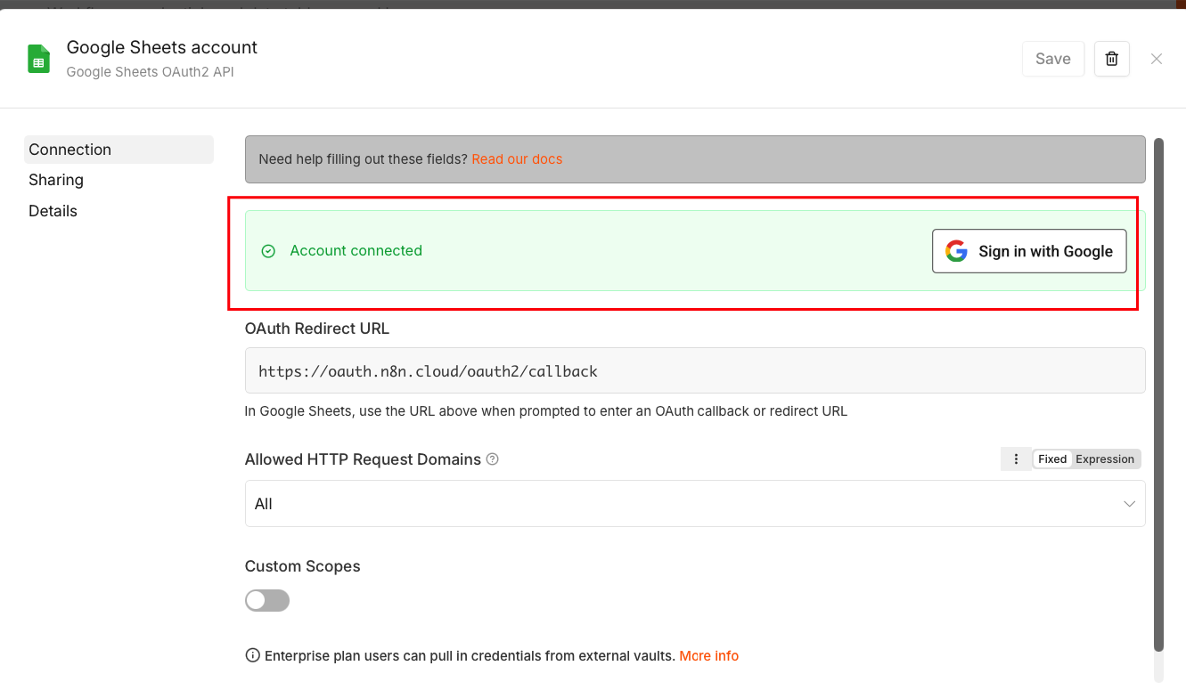
CÀI ĐẶT CHÌA KHOÁ KẾT NỐI ĐẾN GOOGLE SHEET (2)

Slide 44
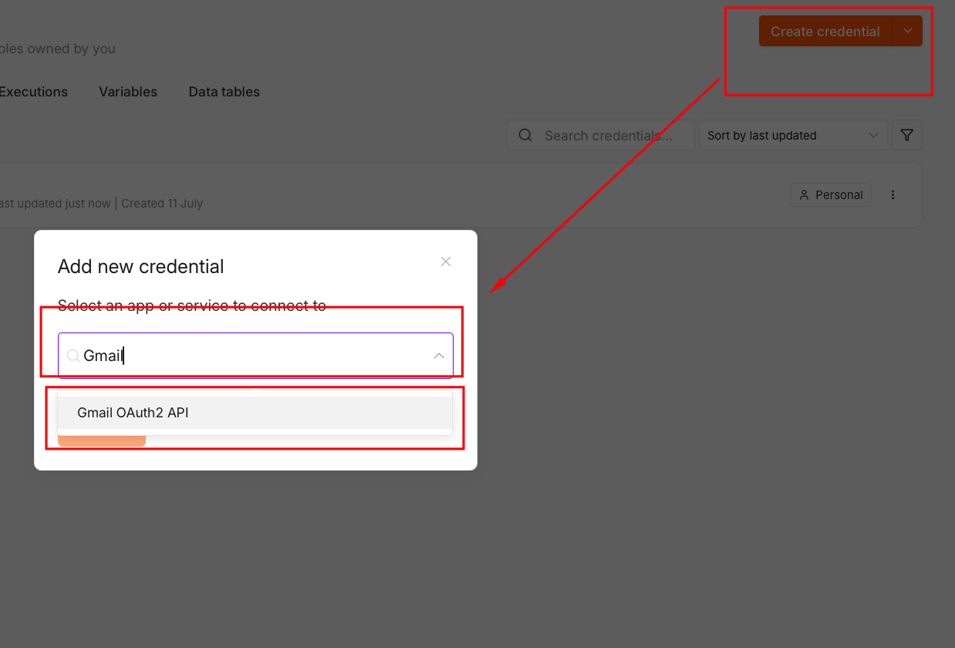
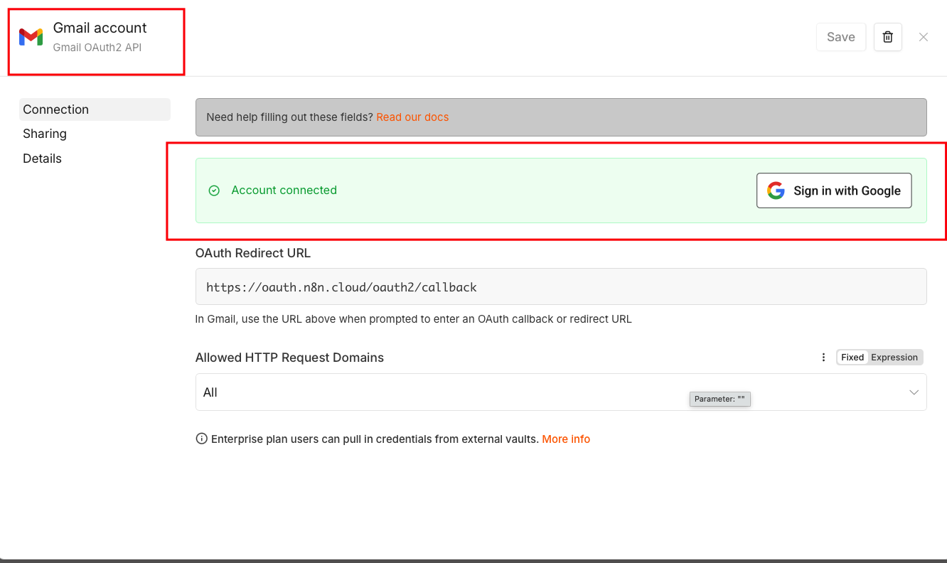
CÀI ĐẶT CHÌA KHOÁ KẾT NỐI ĐẾN GMAIL (1)

Slide 45
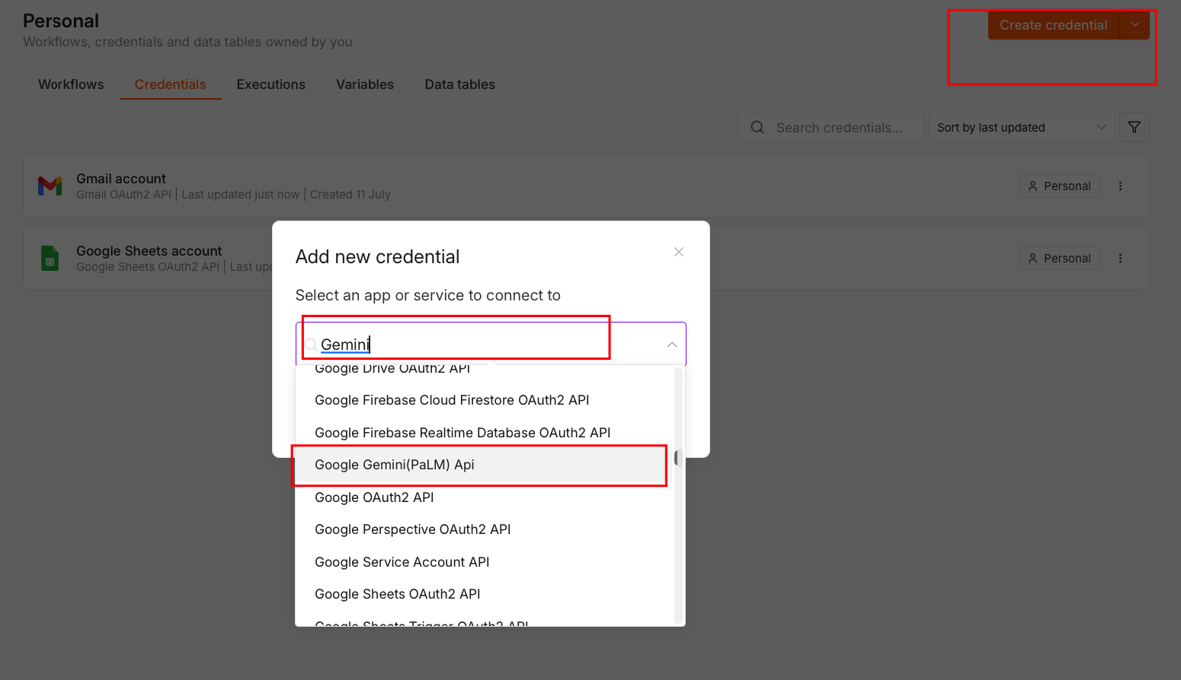
CÀI ĐẶT CHÌA KHOÁ KẾT NỐI ĐẾN A.I CỦA GOOGLE: GEMINI API (1)

Slide 46
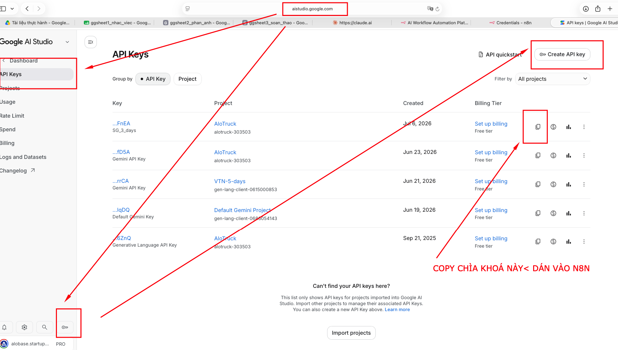
CÀI ĐẶT CHÌA KHOÁ KẾT NỐI ĐẾN A.I CỦA GOOGLE: GEMINI API (2)

Slide 47
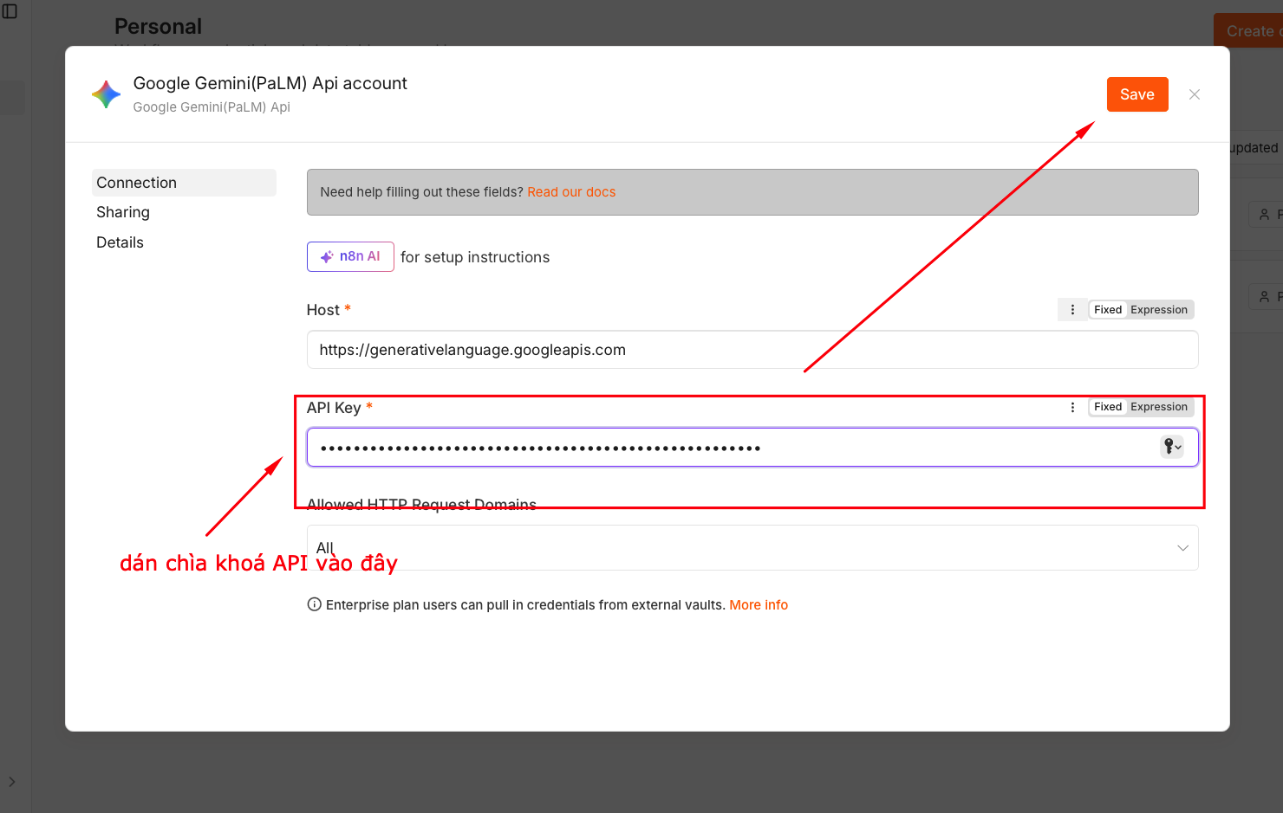
CÀI ĐẶT CHÌA KHOÁ KẾT NỐI ĐẾN A.I CỦA GOOGLE: GEMINI API (3)

Slide 48
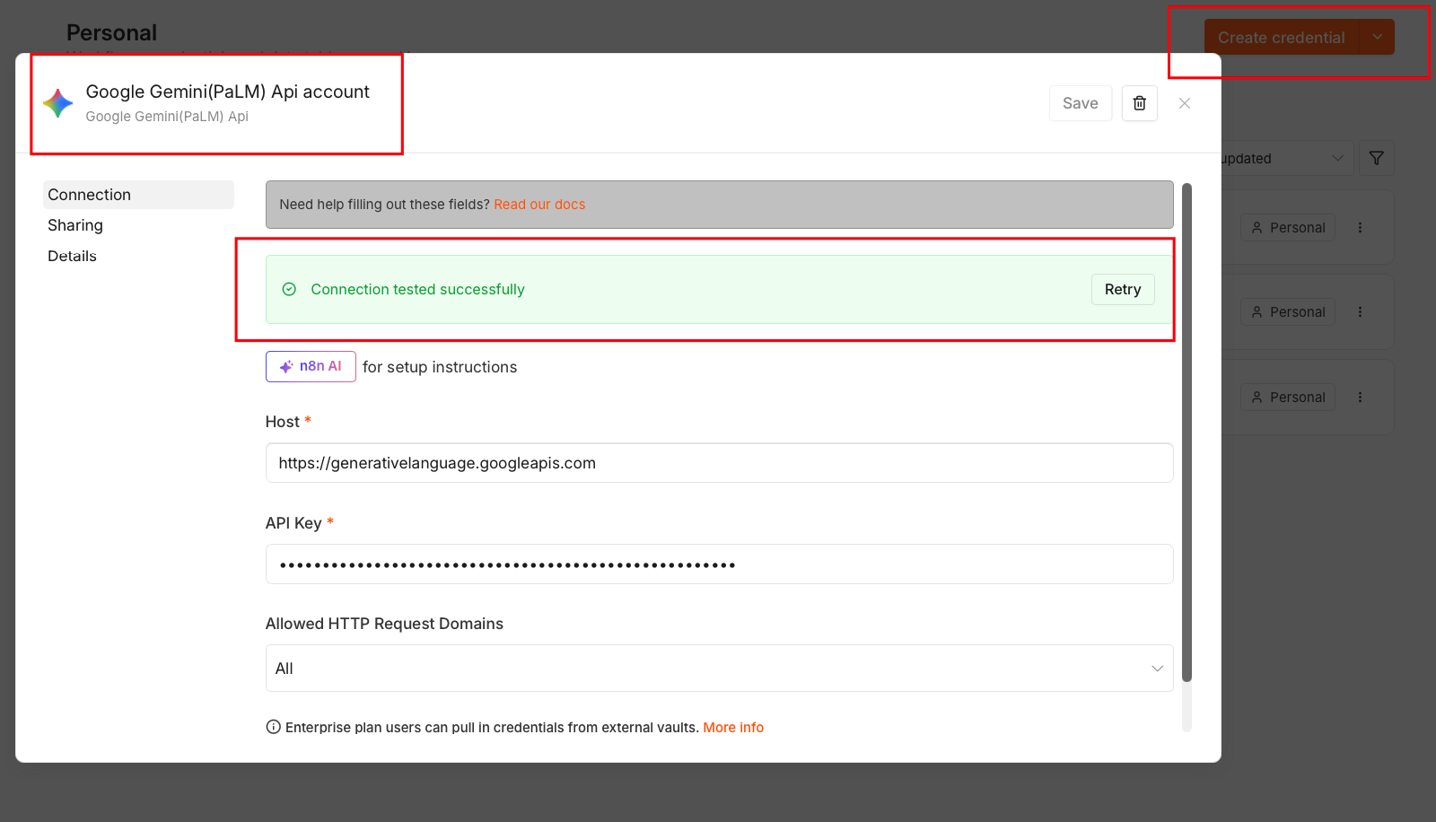
CÀI ĐẶT CHÌA KHOÁ KẾT NỐI ĐẾN A.I CỦA GOOGLE: GEMINI API (2)

Slide 49
BÀI TẬP 2:
SỬ DỤNG A.I NHƯ TRỢ LÝ THIẾT KẾ LUỒNG TỰ ĐỘNG

Slide 50
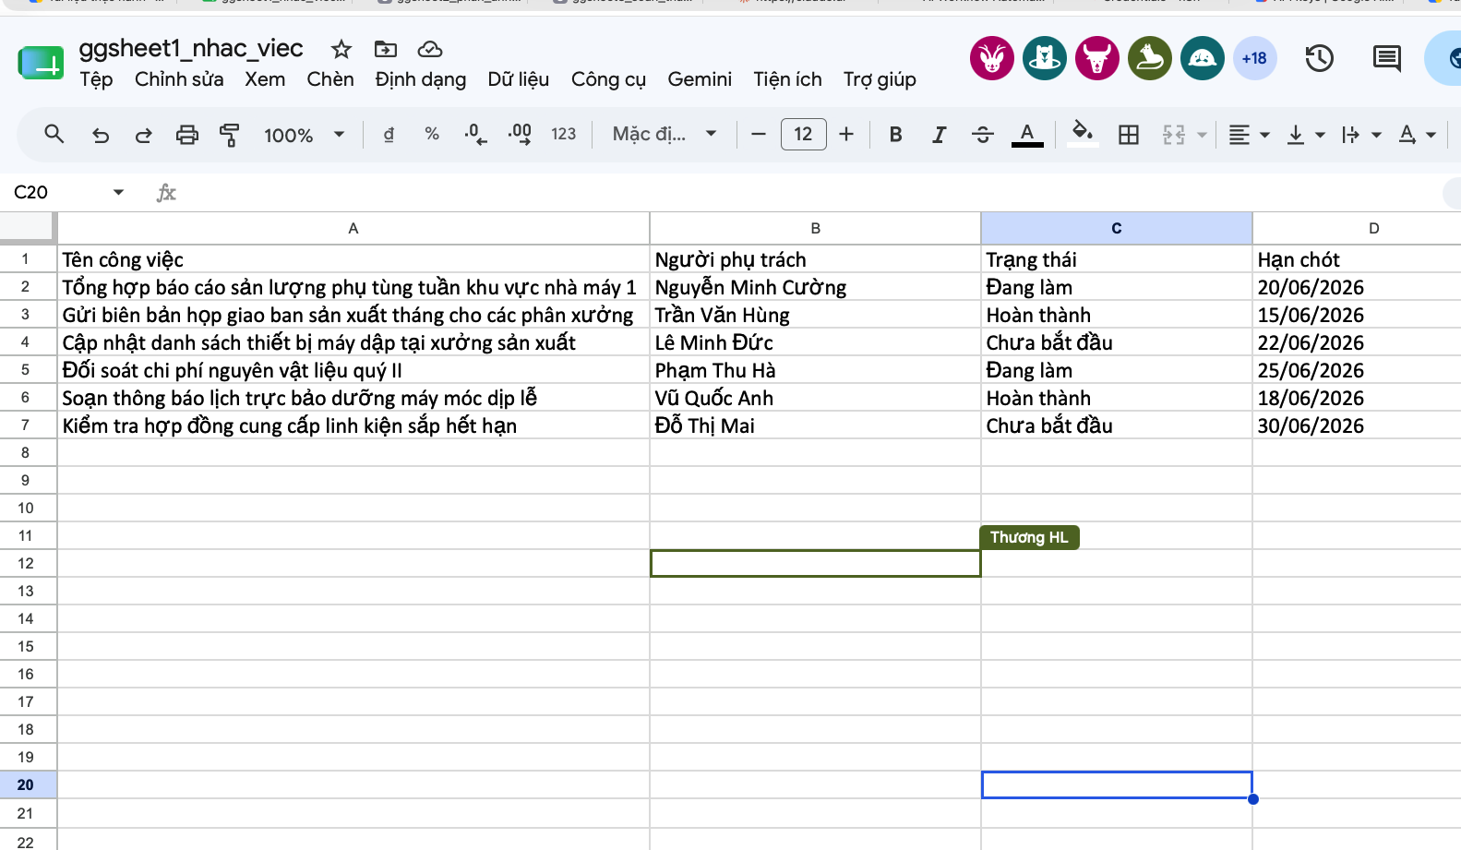
CÀI ĐẶT BẢNG GOOGLE SHEET MÀ CHÚNG TA MUỐN TỰ ĐỘNG HOÁ
LƯU Ý: NẾU LÀ FILE XLSX THÌ CẦN VÀO TỆP/ LƯU FILE DƯỚI DẠNG GOOGLE SHEET

Slide 51
MÔ TẢ BẰNG NGÔN NGỮ TỰ NHIÊN/ HÌNH VẼ VỀ MỤC TIÊU CỦA WORKFLOW MÀ CHÚNG TA MONG MUỐN:
BỐI CẢNH: FILE ĐÍNH KÈM GOOGLE SHEET
CHỈ DẪN: TÔI MUỐN XÂY 1 LUỔNG TỰ ĐỘNG HOÁ, TRONG ĐÓ HỆ THỐNG SẼ TỰ ĐỘNG RÀ SOÁT NHỮNG NGƯỜI CHƯA HOÀN THÀNH CÔNG VIỆC TRONG SHEET CÔNG VIỆC VÀ GHI VÀO SHEET NHẮC VIỆC.
TIÊU CHUẨN ĐẦU RA: TÔI MUỐN LÀ 1 FILE TỰ ĐỘNG HOÁ ĐỊNH DẠNG JSON ĐỂ TÔI CÓ THỂ ĐƯA VÀO N8N
(GOOGLE APPSCRIPT)

Slide 52
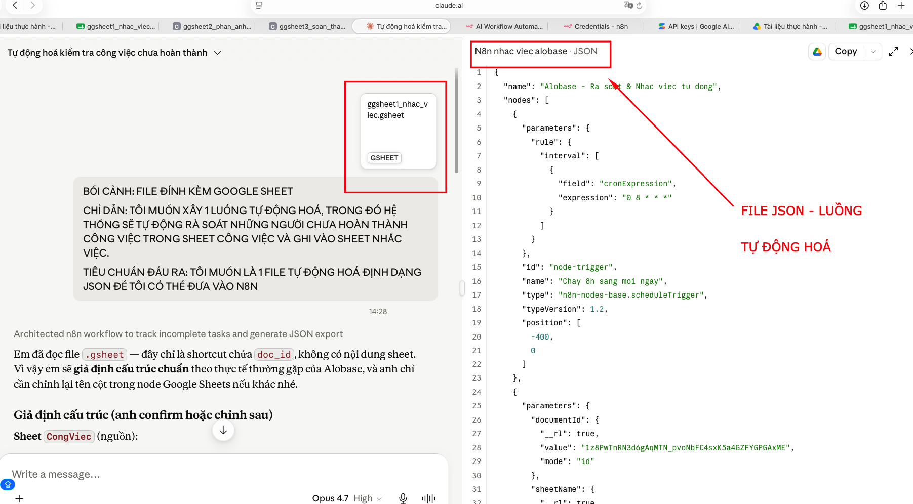

Slide 53
BÀI TẬP 3:
TẢI FILE JSON LÊN N8N
VÀ CHỈNH SỬA

Slide 54
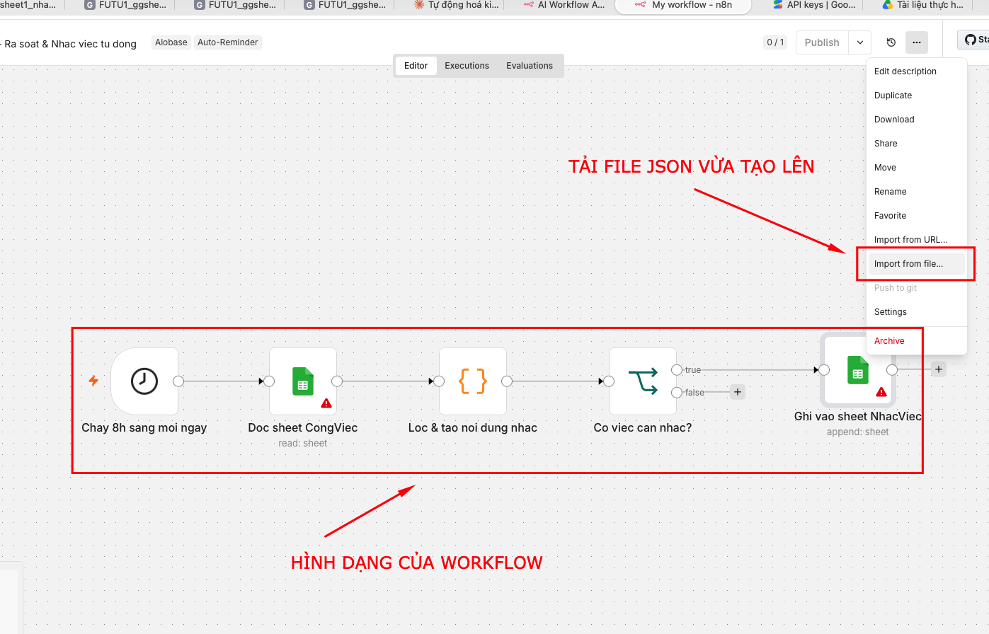

Slide 55
CÁC ĐIỂM KIỂM TRA:
1. TÀI KHOẢN N8N CÓ CÙNG EMAIL VỚI GOOGLE DRIVE HAY KHÔNG?
2. ĐÃ LƯU FILE DƯỚI ĐỊNH DẠNG GOOGLE SHEET ?
3. GOOGLE DRIVE CÁ NHÂN CÓ BỊ ĐẦY BỘ NHỚ KHÔNG? NẾU ĐẦY THÌ KHÔNG LƯU FILE VÀO ĐƯỢC
4. XOÁ NHỮNG DỮ LIỆU THỪA, ĐIỀN EMAIL CÁ NHÂN ĐỂ TRẢI NGHIỆM TỰ ĐỘNG HOÁ
5. CÁC CHÌA KHOÁ (CREDENTIALS) PHẢI CÙNG ĐỊA CHỈ EMAIL VỚI GG DRIVE VÀ N8N

Slide 56
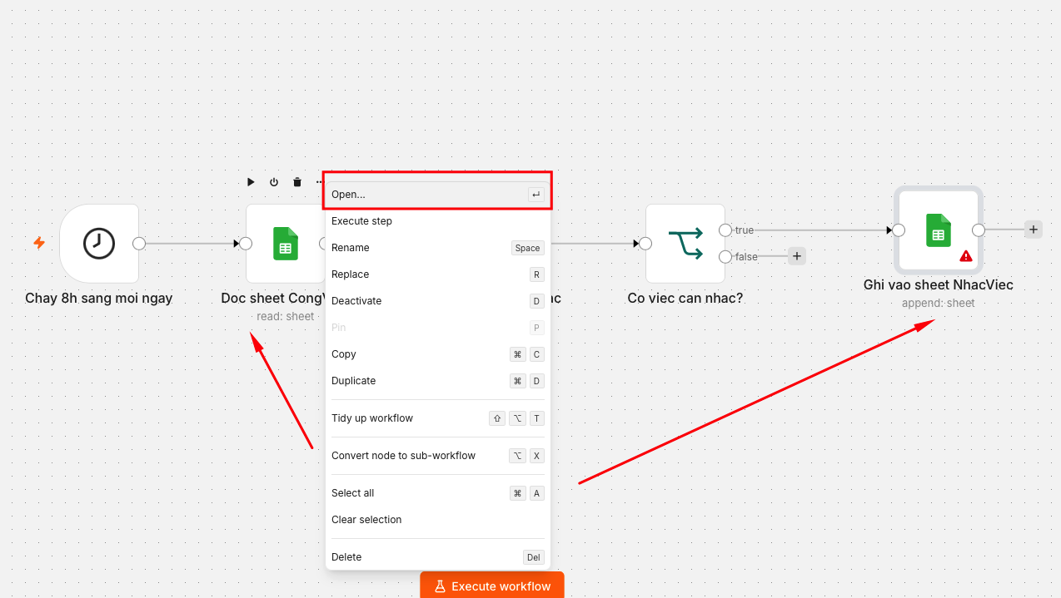

Slide 57
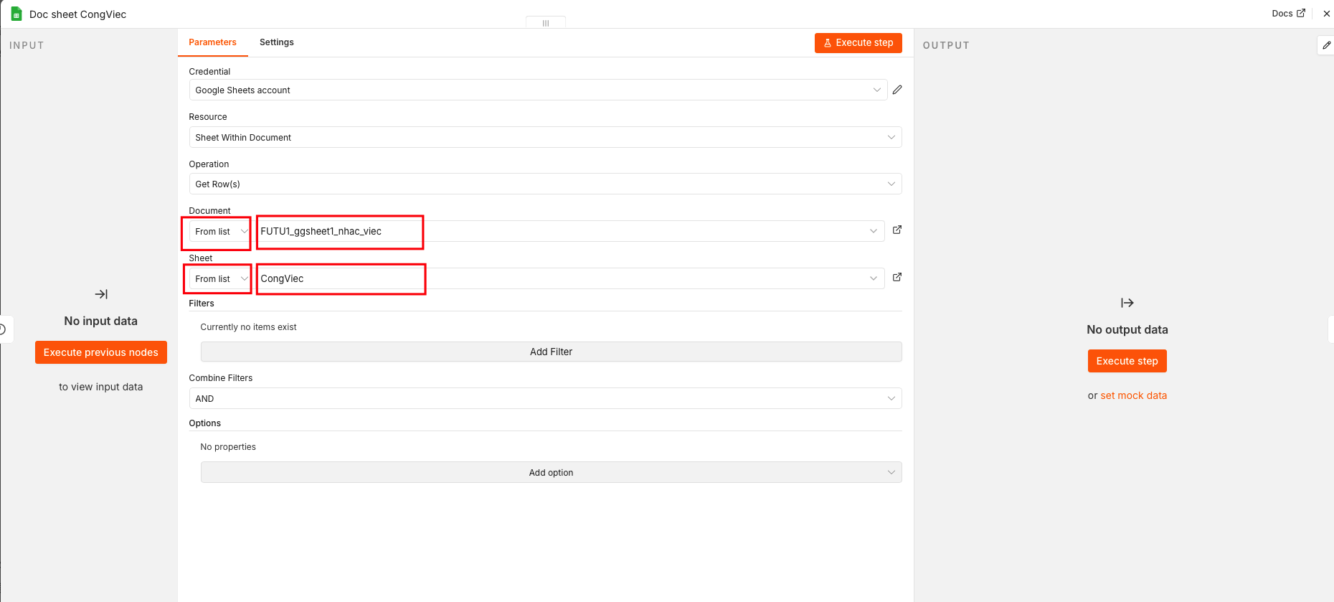

Slide 58
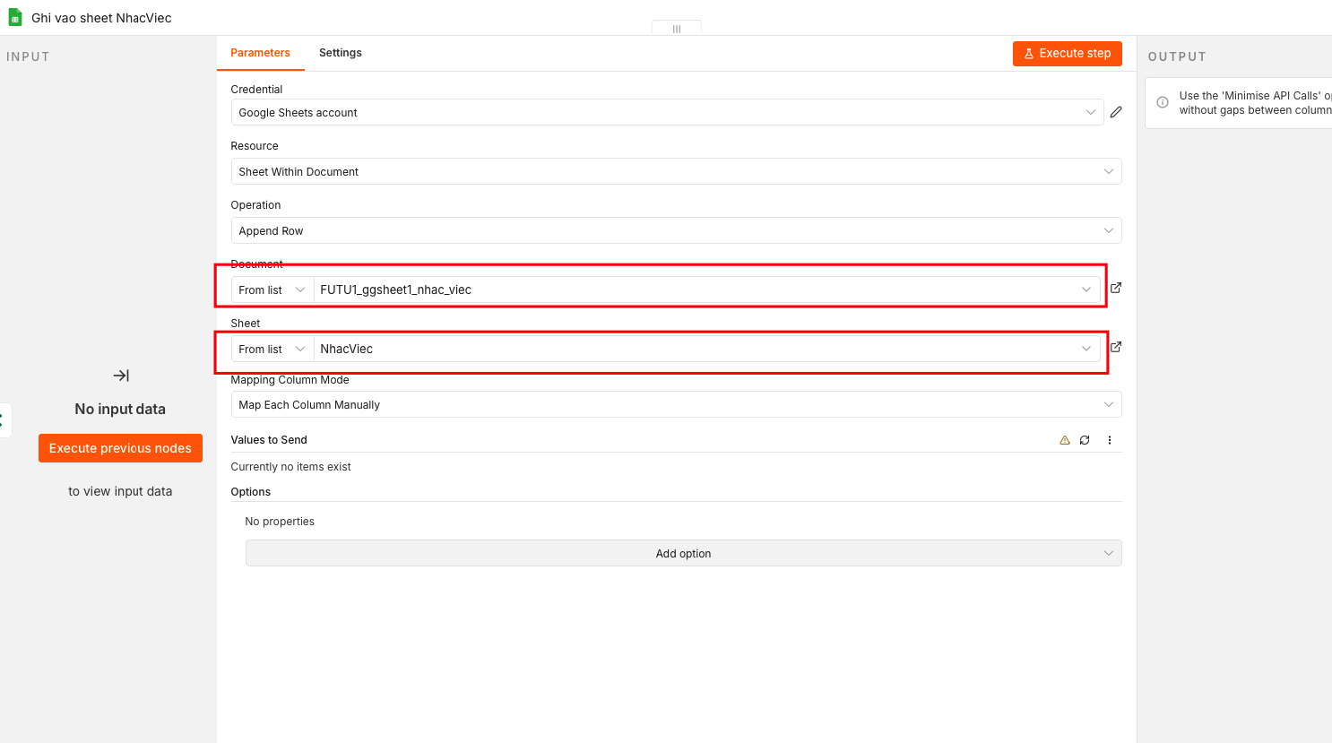

Slide 59
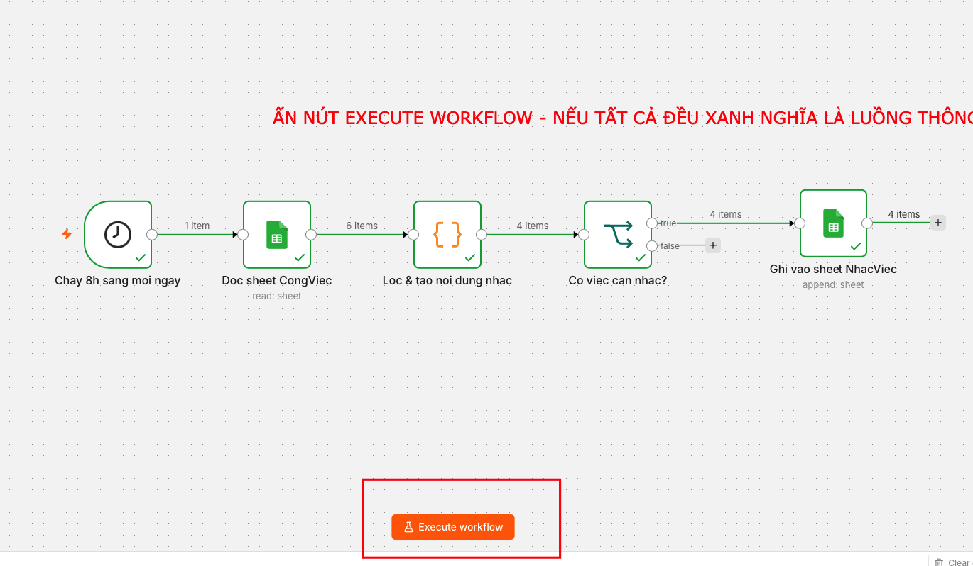

Slide 60
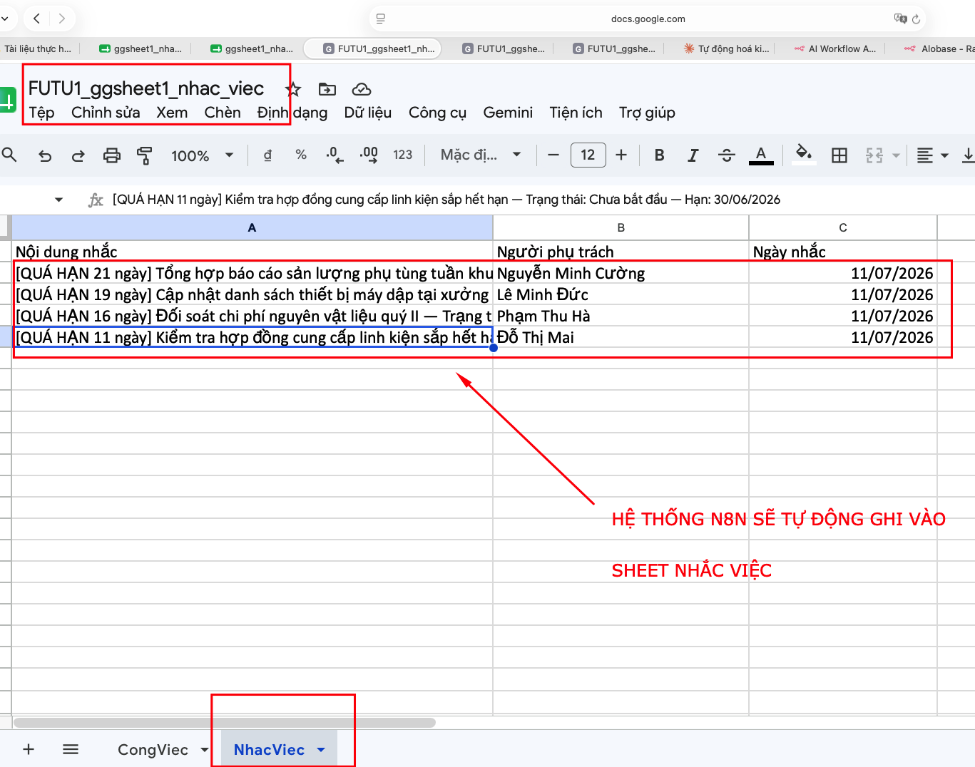

Slide 61
BÀI TẬP 4:
THIẾT KẾ LUỒNG NHẮC
VIỆC VÀ GỬI EMAIL

Slide 62
BỐI CẢNH:
FILE ĐÍNH KÈM
GOOGLE SHEET LINK CÓ ĐỊA CHỈ LÀ: 1ViOwxqyqNoB9LUa0dJUNGoEGAyyfS-1RmsZeDDrnjgM
CHỈ DẪN: TÔI MUỐN XÂY 1 LUỔNG TỰ ĐỘNG HOÁ, TRONG ĐÓ HỆ THỐNG SẼ TỰ ĐỘNG RÀ SOÁT NHỮNG NGƯỜI CHƯA HOÀN THÀNH CÔNG VIỆC TRONG SHEET CÔNG VIỆC VÀ GHI VÀO SHEET NHẮC VIỆC VÀ TỰ ĐỘNG GỬI EMAIL NHẮC VIỆC
TIÊU CHUẨN ĐẦU RA: TÔI MUỐN LÀ 1 FILE TỰ ĐỘNG HOÁ ĐỊNH DẠNG JSON ĐỂ TÔI CÓ THỂ ĐƯA VÀO N8N

Slide 63
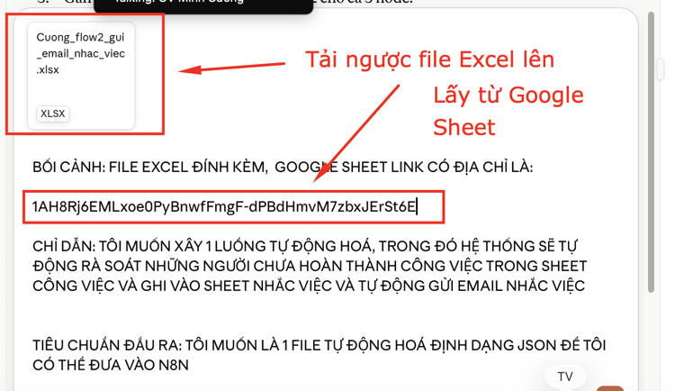

Slide 64
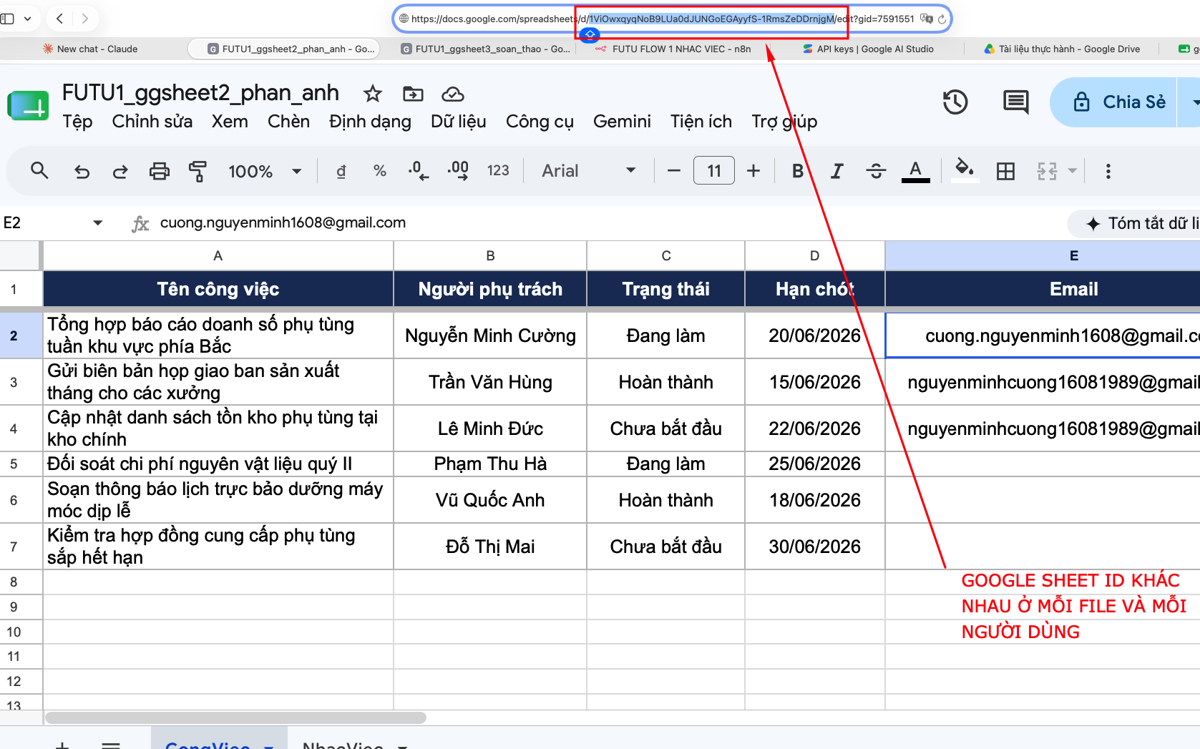

Slide 65
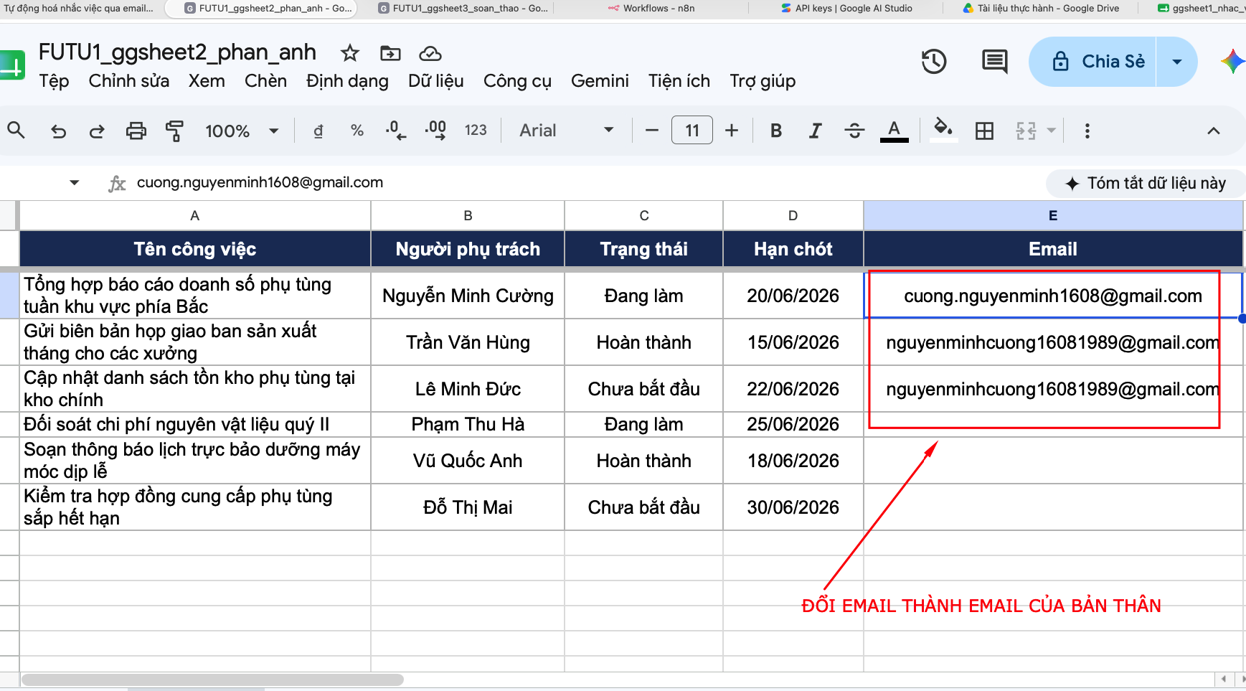

Slide 66
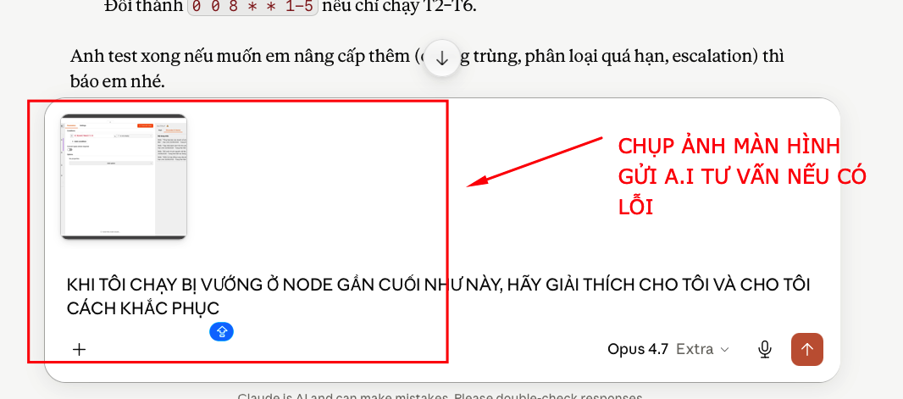

Slide 67
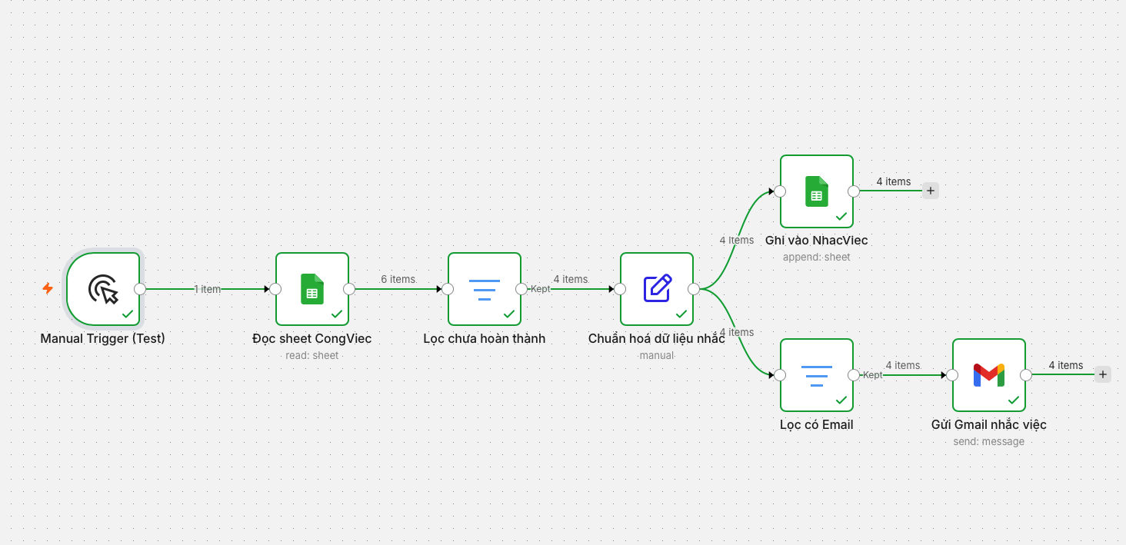
SỬ DỤNG FILE JSON MỚI MÀ A.I ĐÃ CHỈNH SỬA

Slide 68
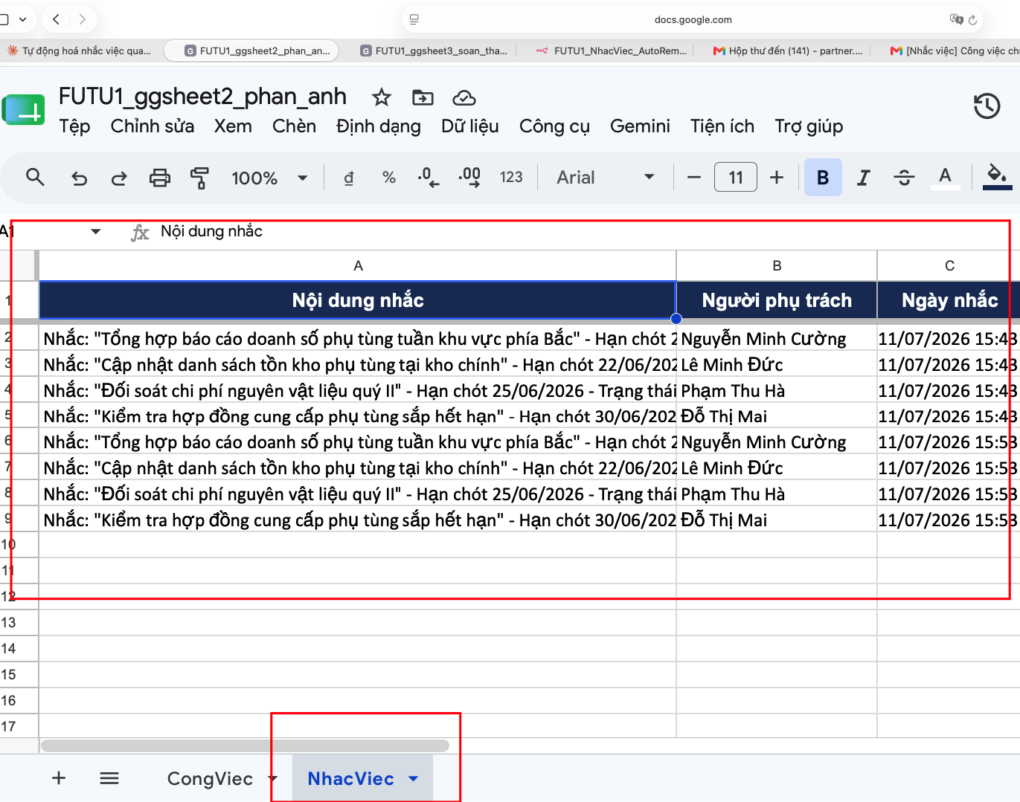
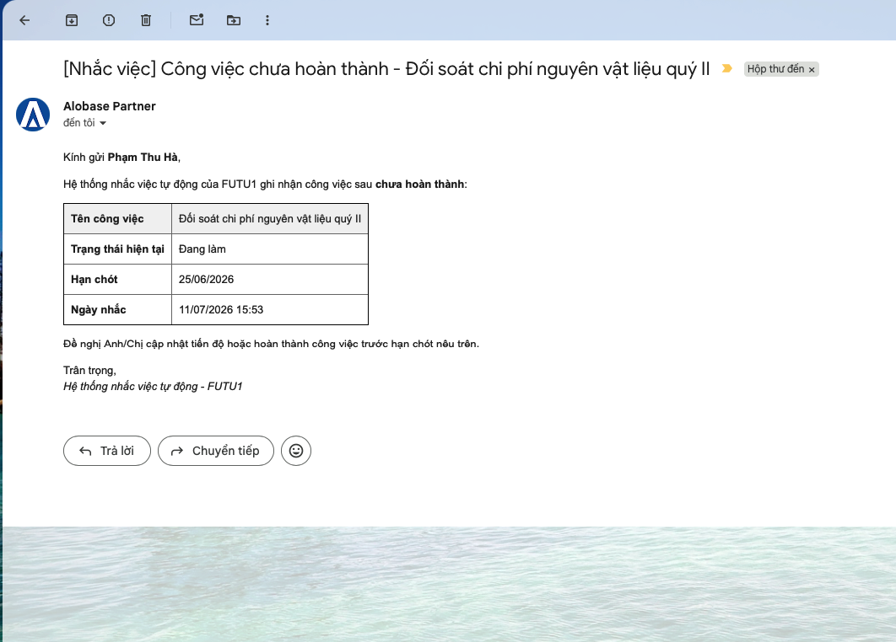
KẾT QUẢ: THỐNG KÊ NGƯỜ CHƯA XONG VIỆC VÀO GG SHEET VÀ GỬI EMAIL NHẮC VIỆC

Slide 69
GỢI Ý:
1.HỌC BẰNG N8N
2.LÀM BẰNG GOOGLE APPSCRIPT ĐỂ TỐI ƯU CHI PHÍ
3.LOGIC GẦN NHƯ 100% GIỐNG NHAU

Slide 70
BÀI TẬP 5:
ĐƯA A.I VÀO LUỒNG N8N

Slide 71
TÔI MUỐN TAỌ WORKFLOW SOẠN THẢO EMAIL DỰA VÀO TỪ KHOÁ,
TÔI SẼ GỌI GOOGLE API (GEMINI)
ĐẦU RA SẼ GHI VAÒ CỘT TIÊU ĐỀ VÀ NỘI DUNG
TÔI SẼ LÀM TRÊN N8N, CẦN FILE JSON
ĐÂY LÀ LINK CỦA GG SHEET: https://docs.google.com/spreadsheets/d/1kU1hP5zpGh7DjhAee8wmfCALQwfy2fQgzCkz4Eao_HM/edit?gid=24830730#gid=24830730

Slide 72
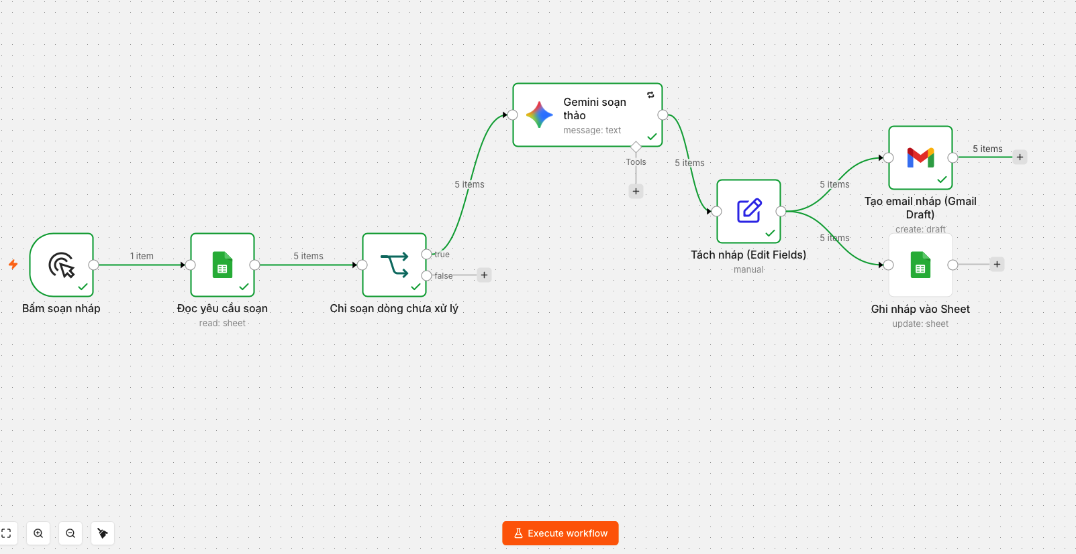

Slide 73
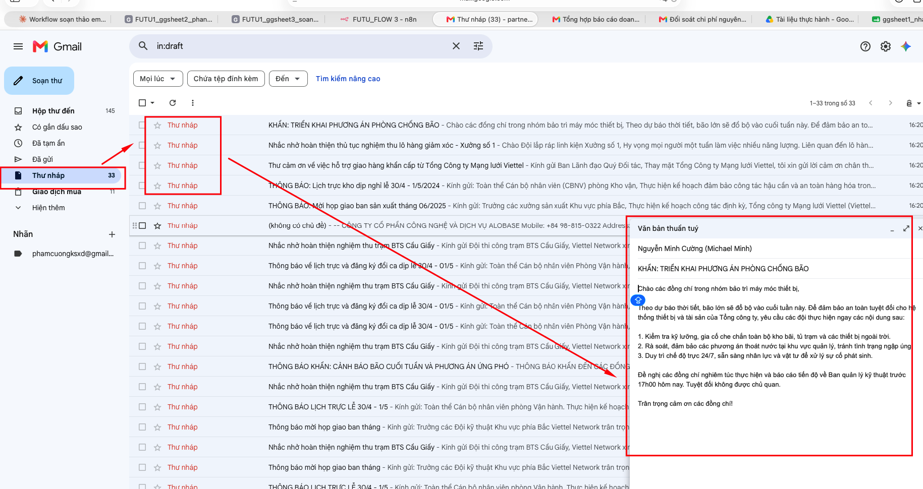

Slide 74
CHÚC ANH CHỊ ỨNG DỤNG A.I THÀNH CÔNG !
XIN TRÂN TRỌNG CẢM ƠN

